Slide 1
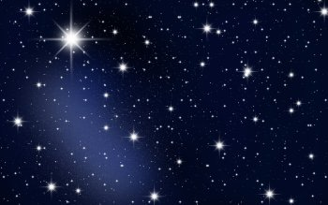
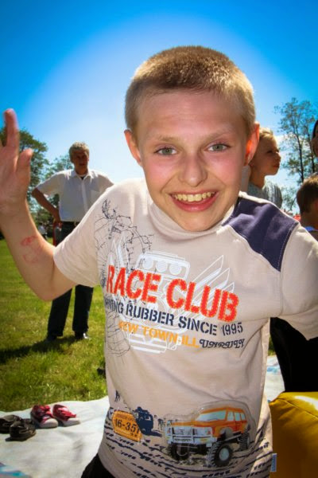
Człowiek jest tęsknotą Boga, jest celem JEGO
MIŁOŚCI...

Slide 2
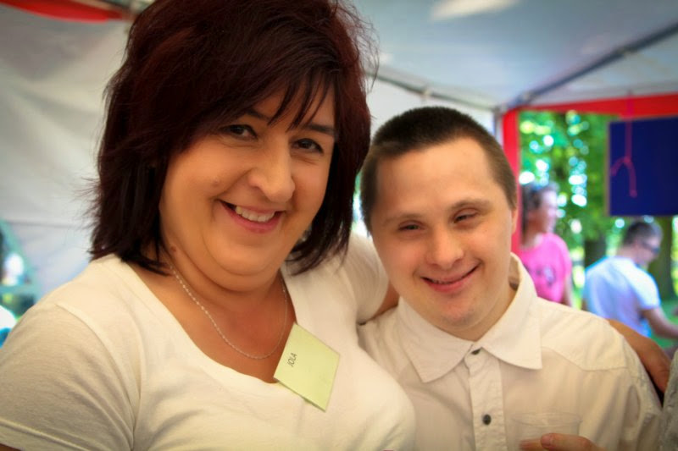
"Jak można kochać Boga, który jest niewidzialny, nie kochając człowieka, który jest obok nas"

Slide 3
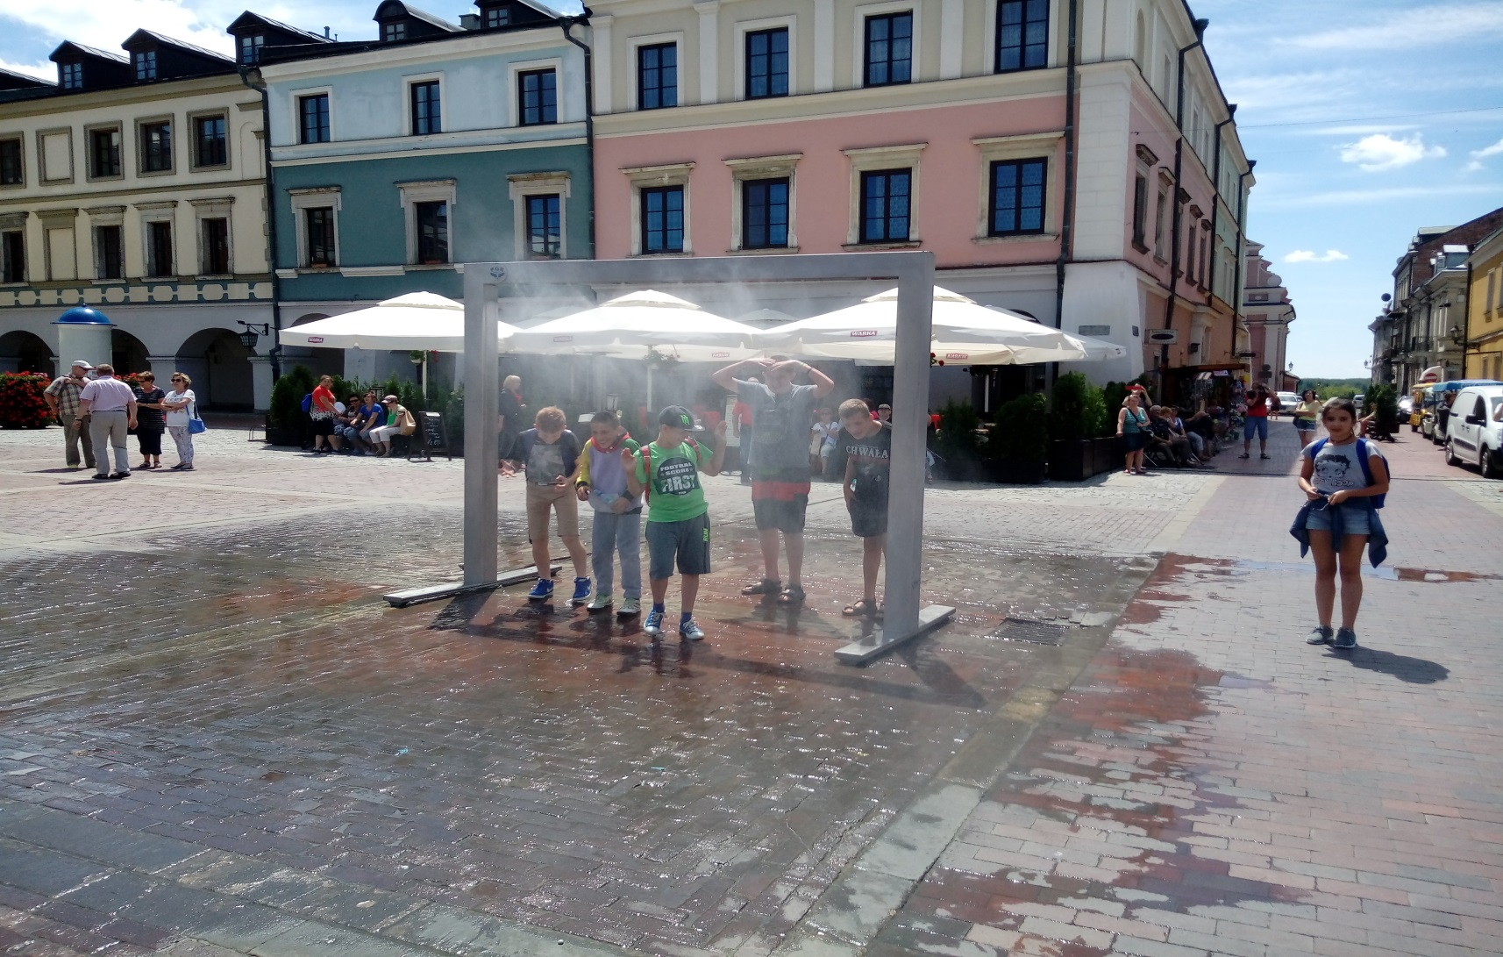
"Idziemy do Boga nie drogą, lecz miłością"

Slide 4
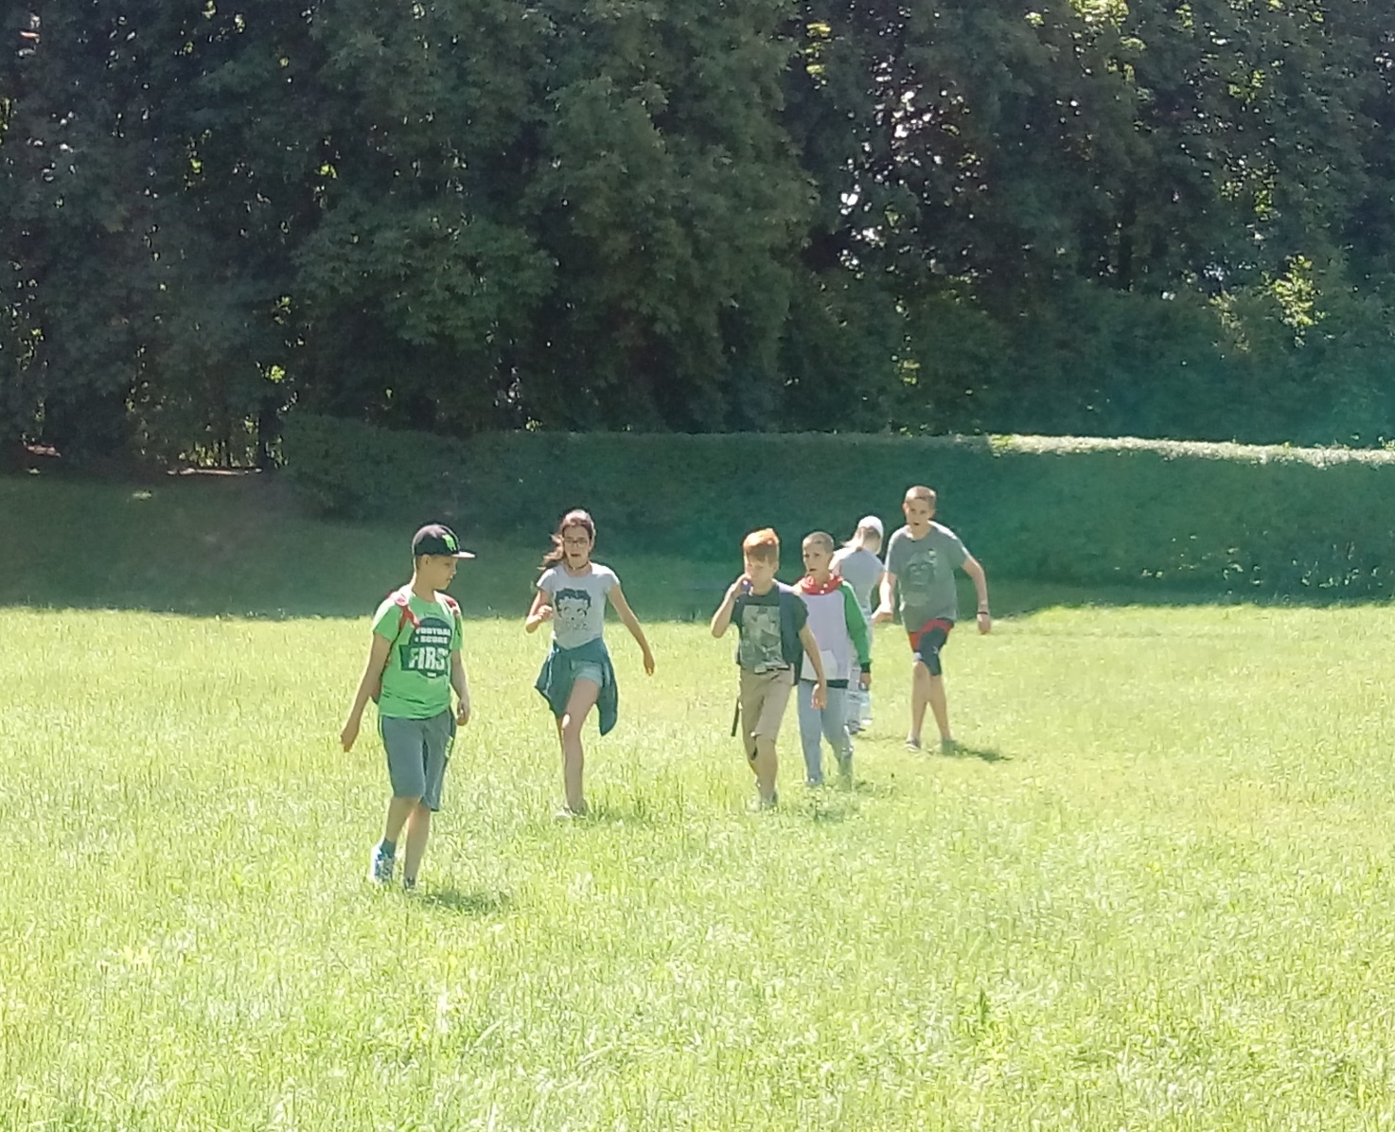
Jak można kochać Boga... nie kochając człowieka...

Slide 5
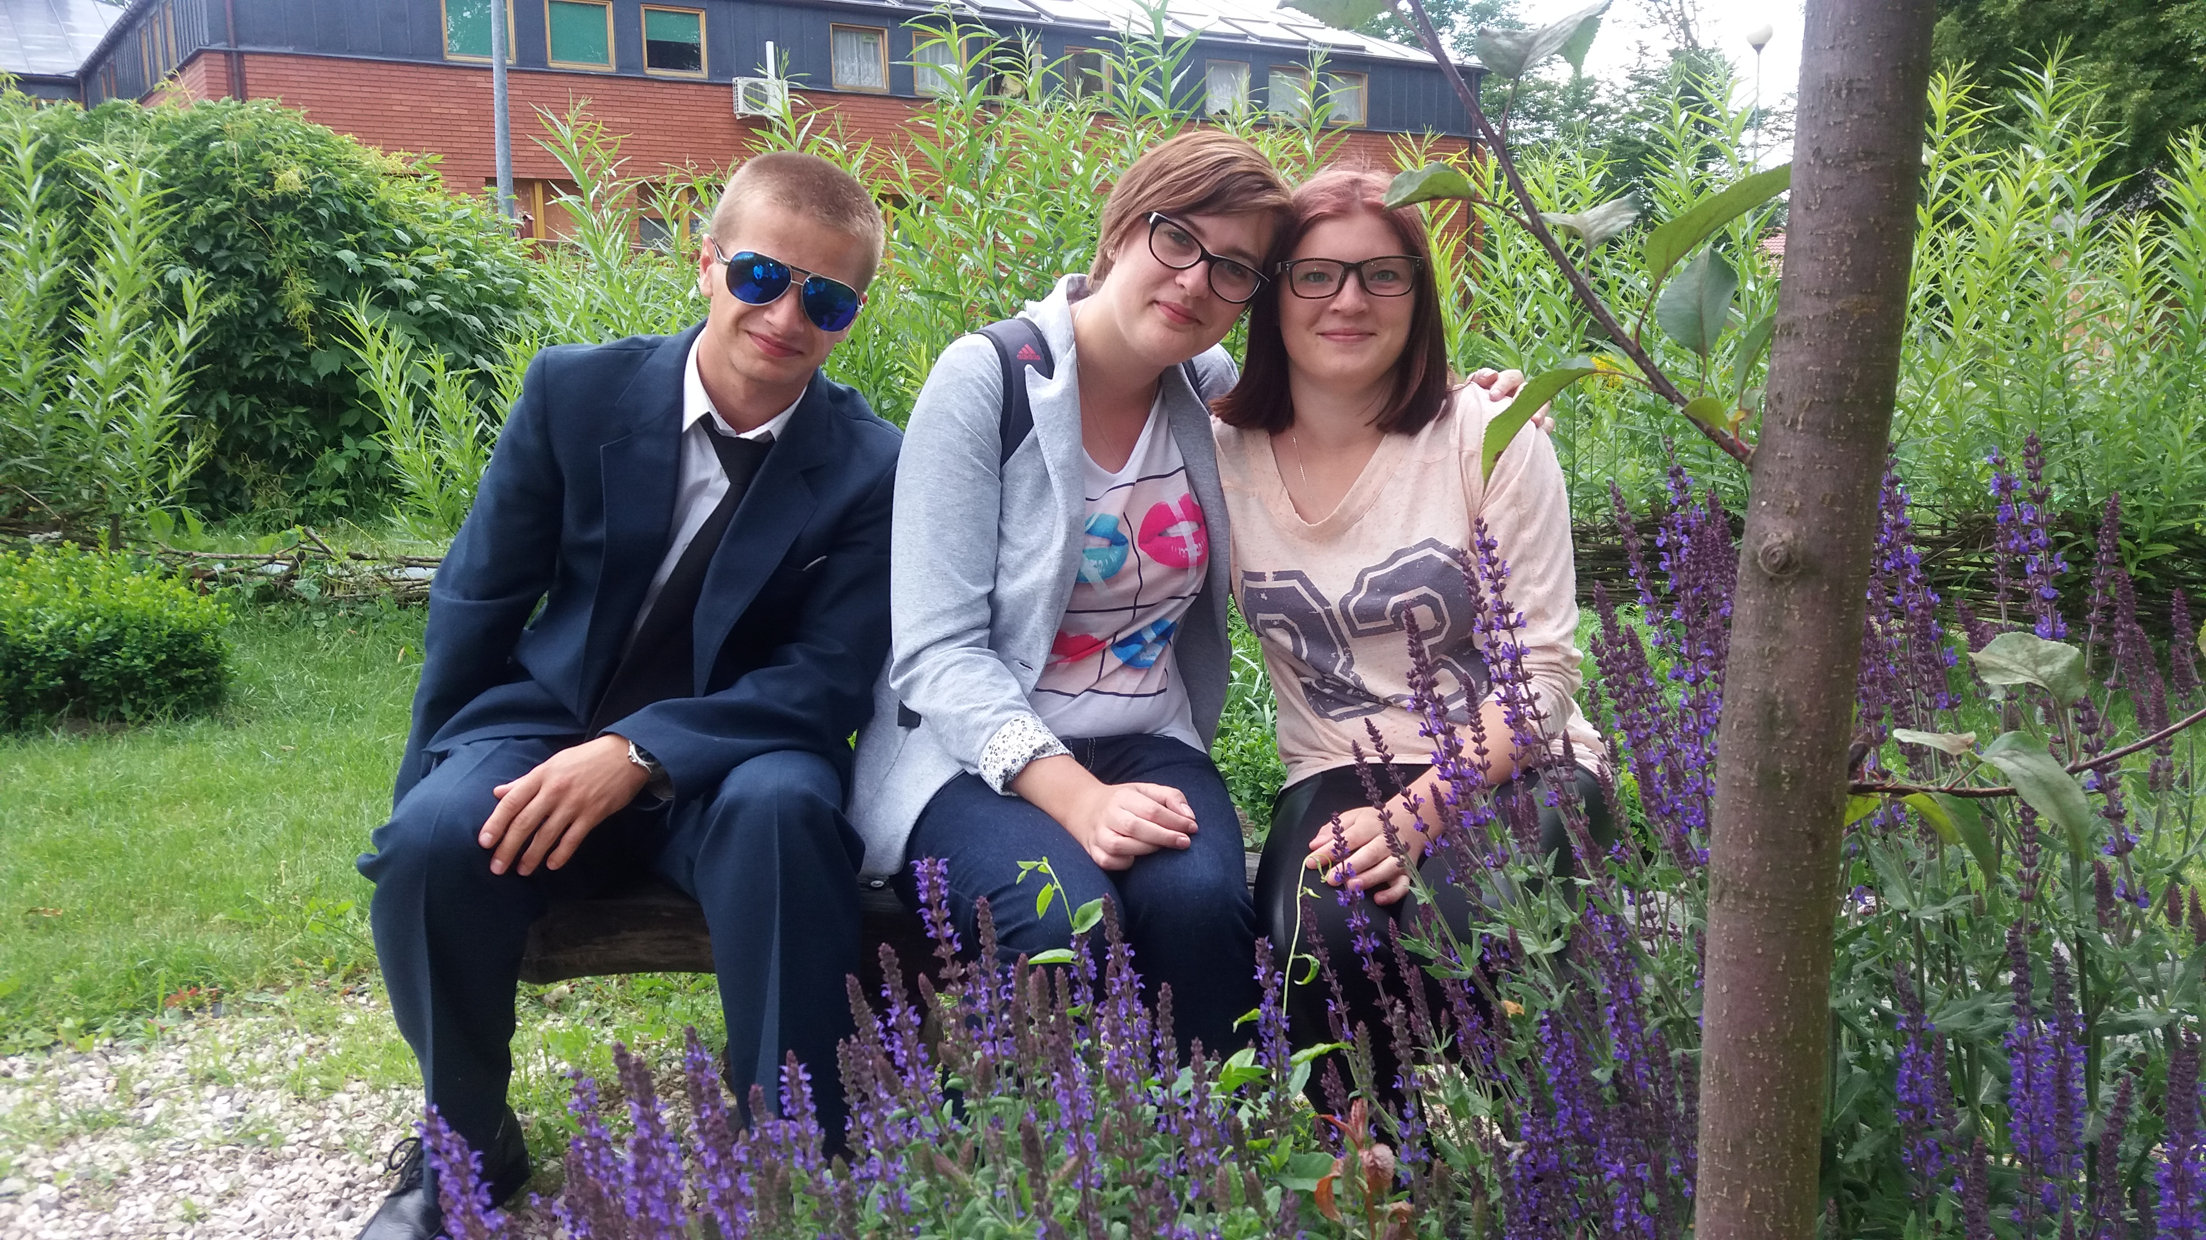
Kto posiada miłość jest bogaty, chociaż o tym nie wie.

Slide 6
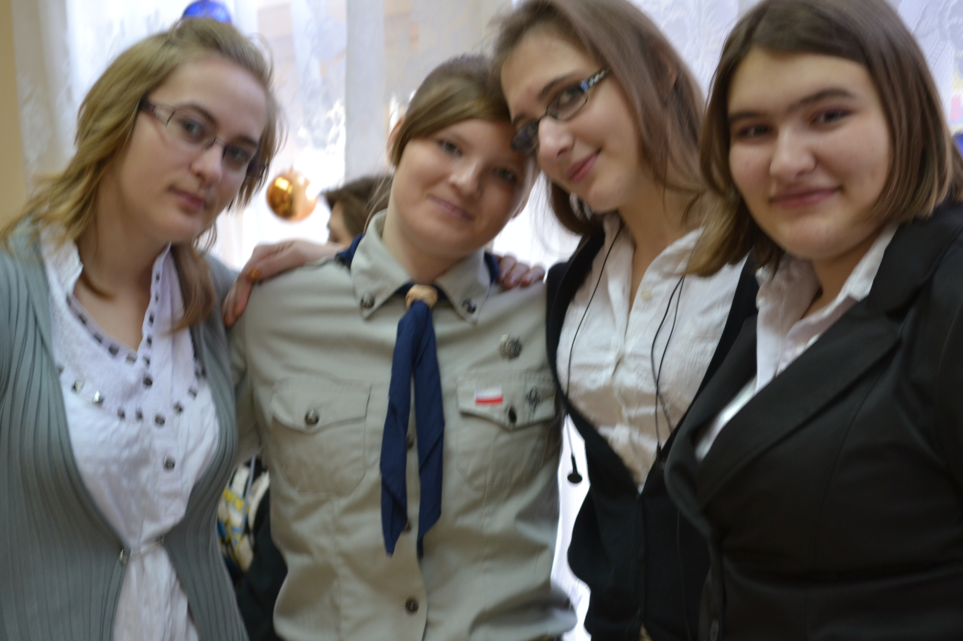
Kochając ludzi, uczymy się kochać Boga.

Slide 7
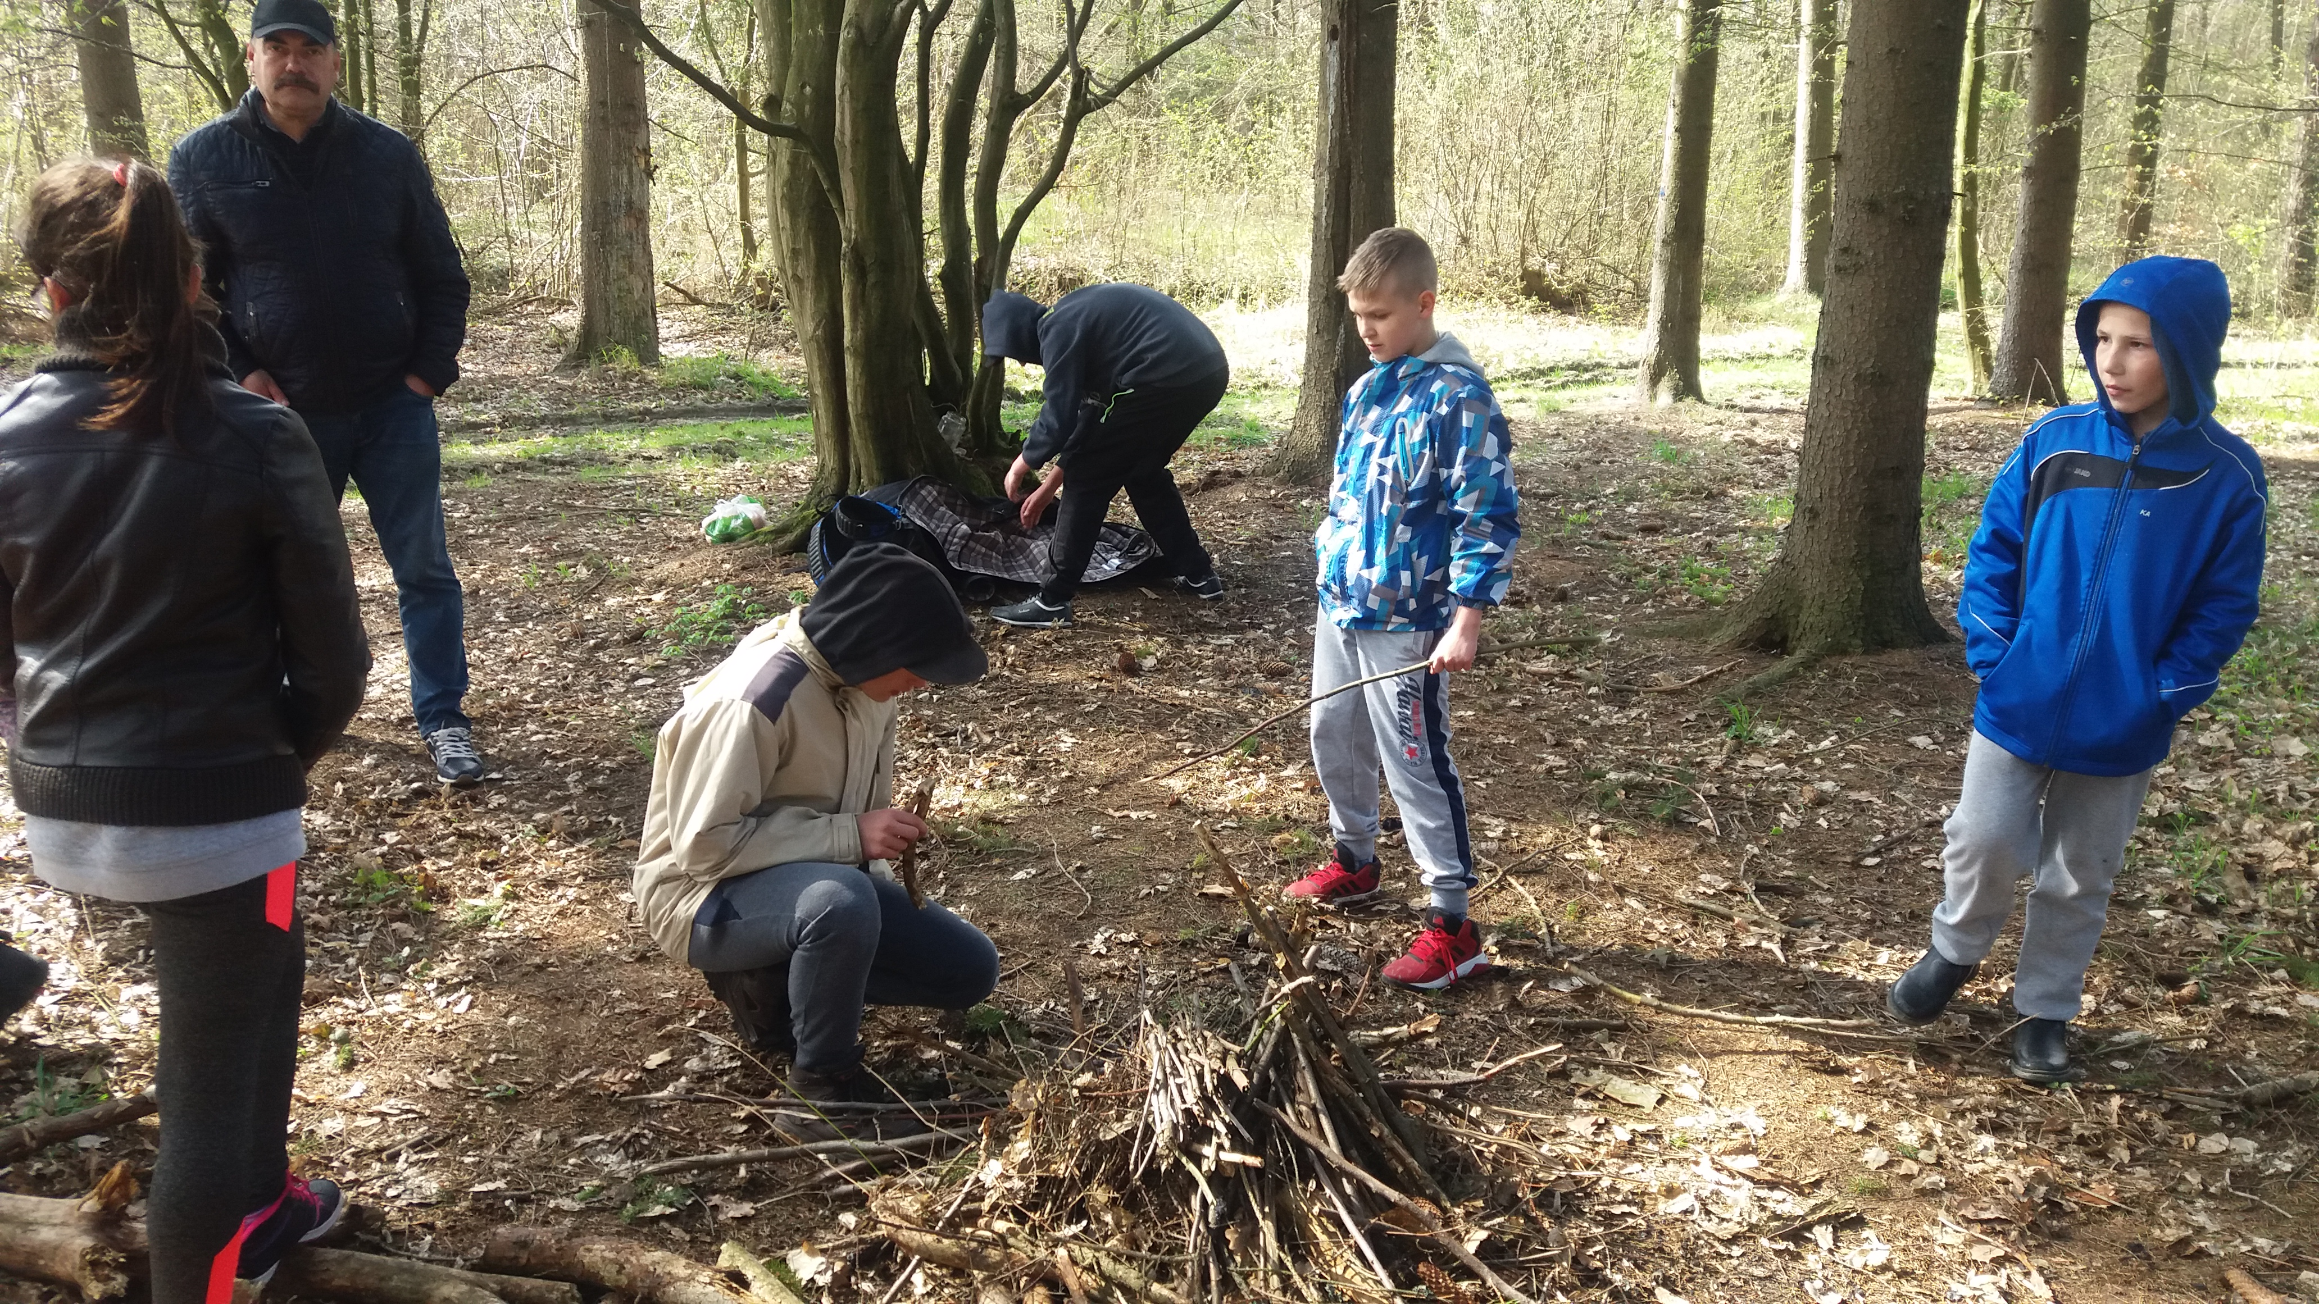
„Nauczcie się kochać to,, co prawdziwe, dobre i piękne”

Slide 8
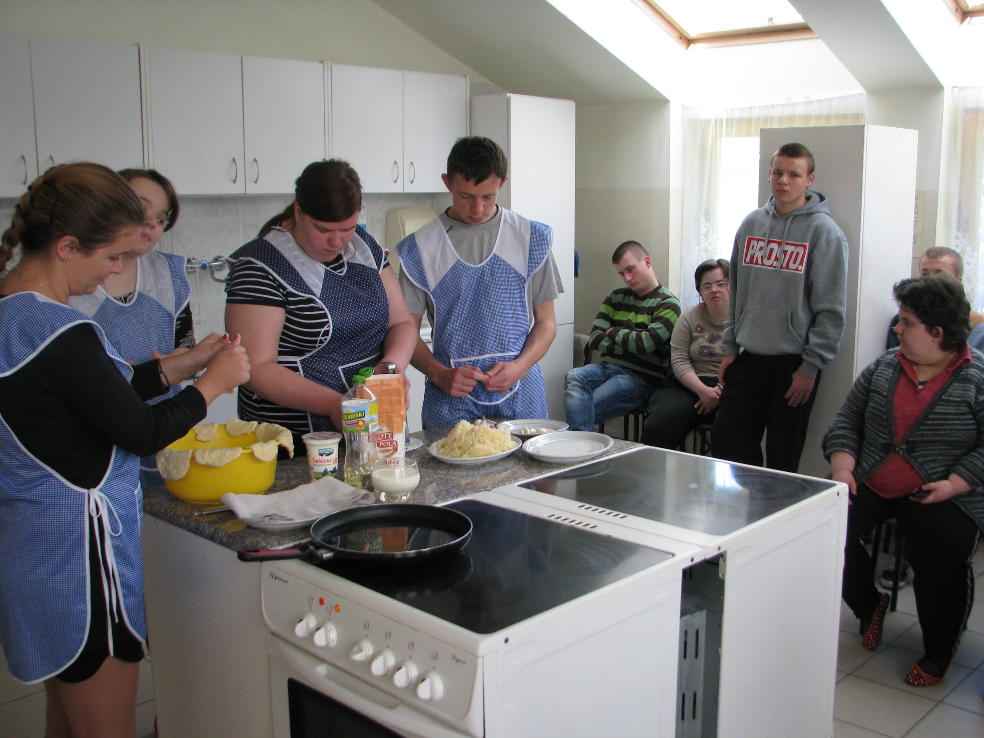
„Miłość sprawdza się w czynie. ”

Slide 9
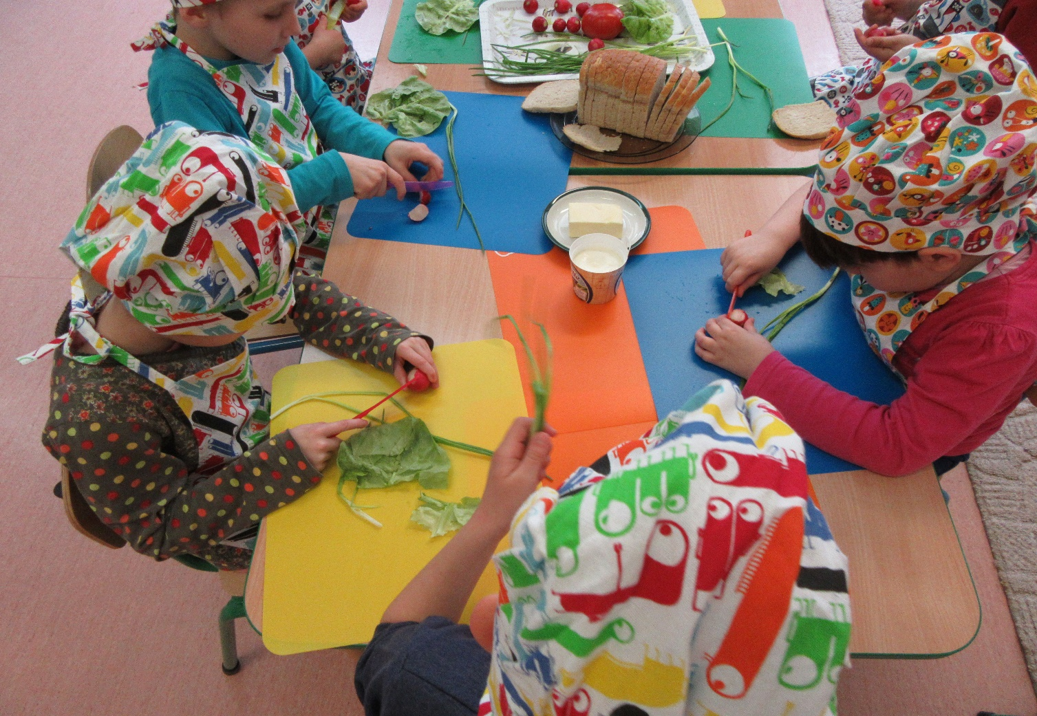
KOCHAĆ TO, CO PRAWDZIWE, DOBRE
I PIĘKNE

Slide 10
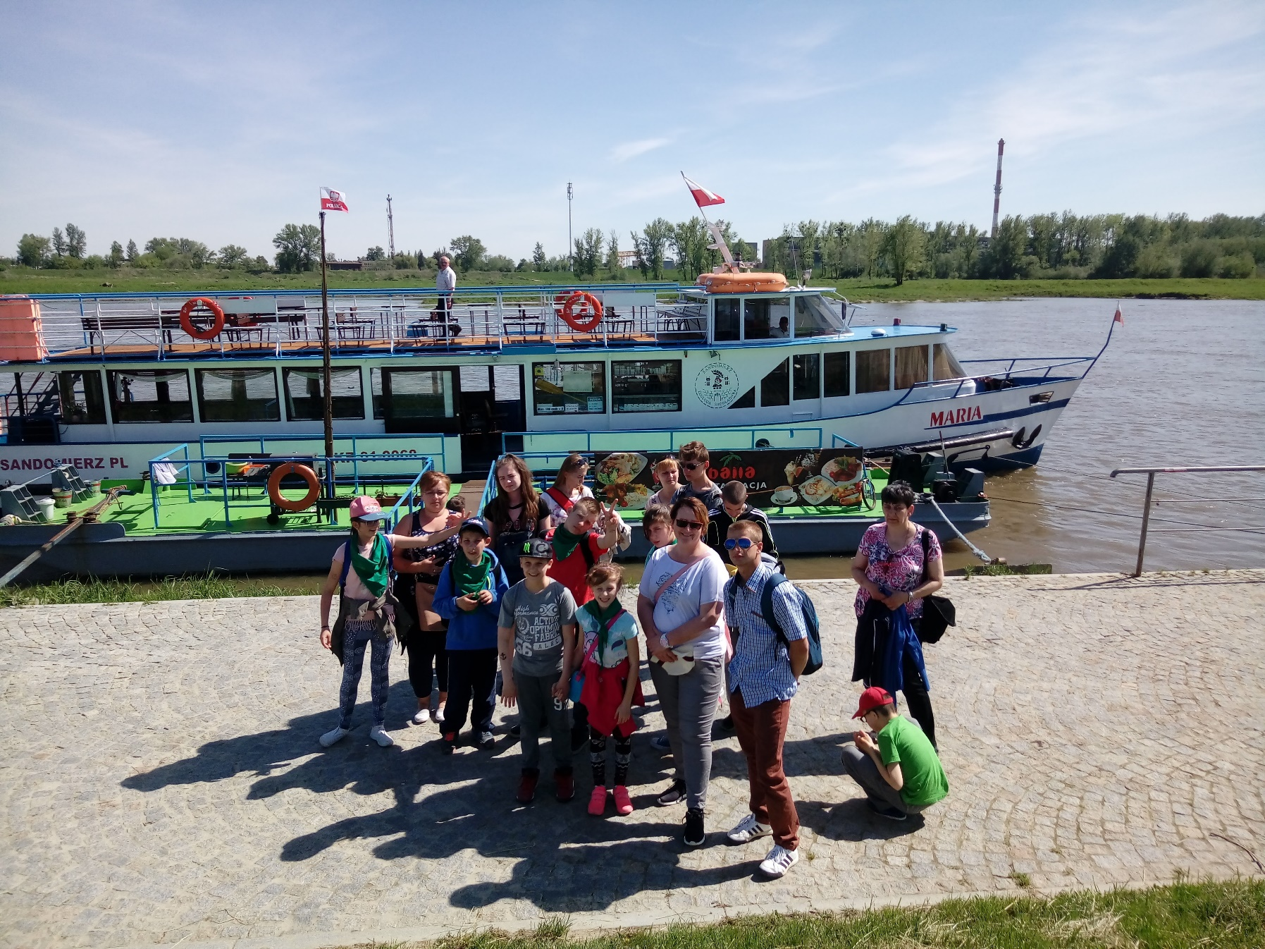
"
Miłość jest źródłem i początkiem wszelkiego dobra, jest wypróbowaną obroną i drogą wiodąca do nieba. Kto nią postępuje nie może ani błądzić, ani się lękać. Miłość kieruje, chroni i prowadzi.

Slide 11
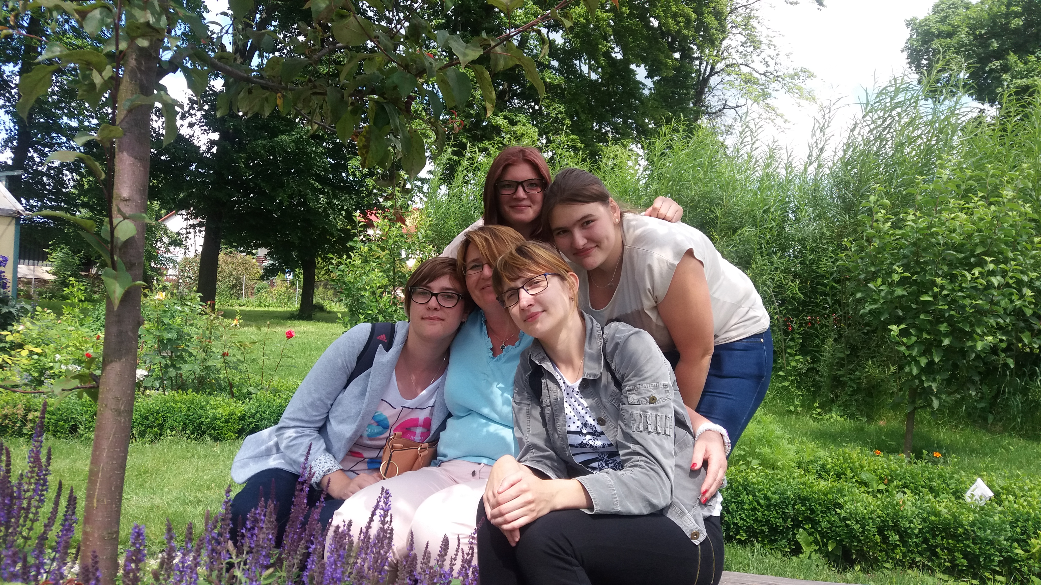
Panie, spraw, abym miał miarę we wszystkim, oprócz Miłości.

Slide 12
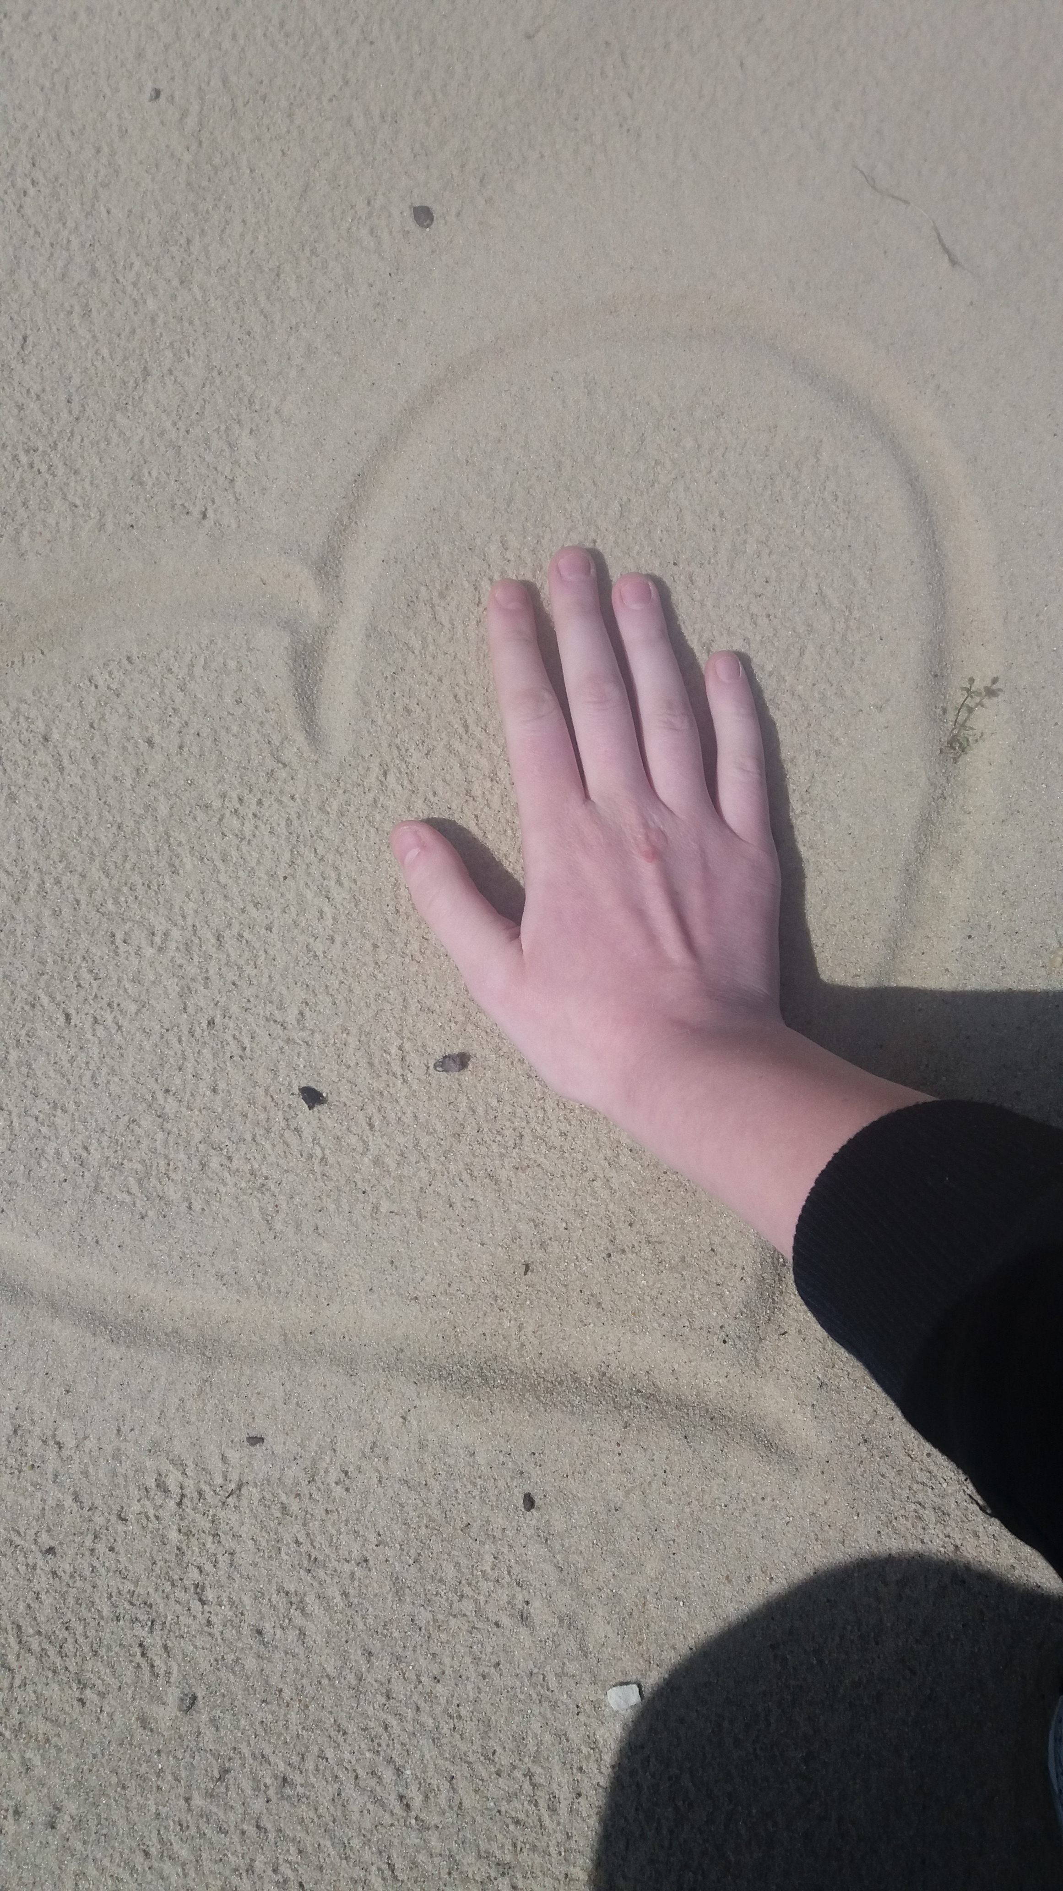
Kochać...

Slide 13
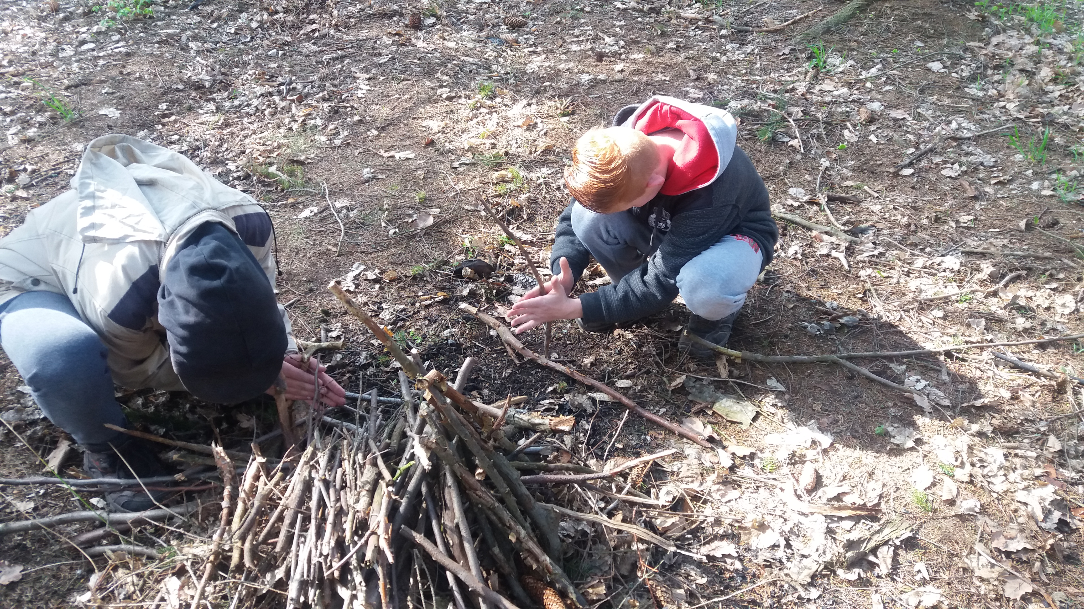
„Jedynie dwie rzeczy czynią nas szczęśliwymi: wiara i miłość.”

Slide 14
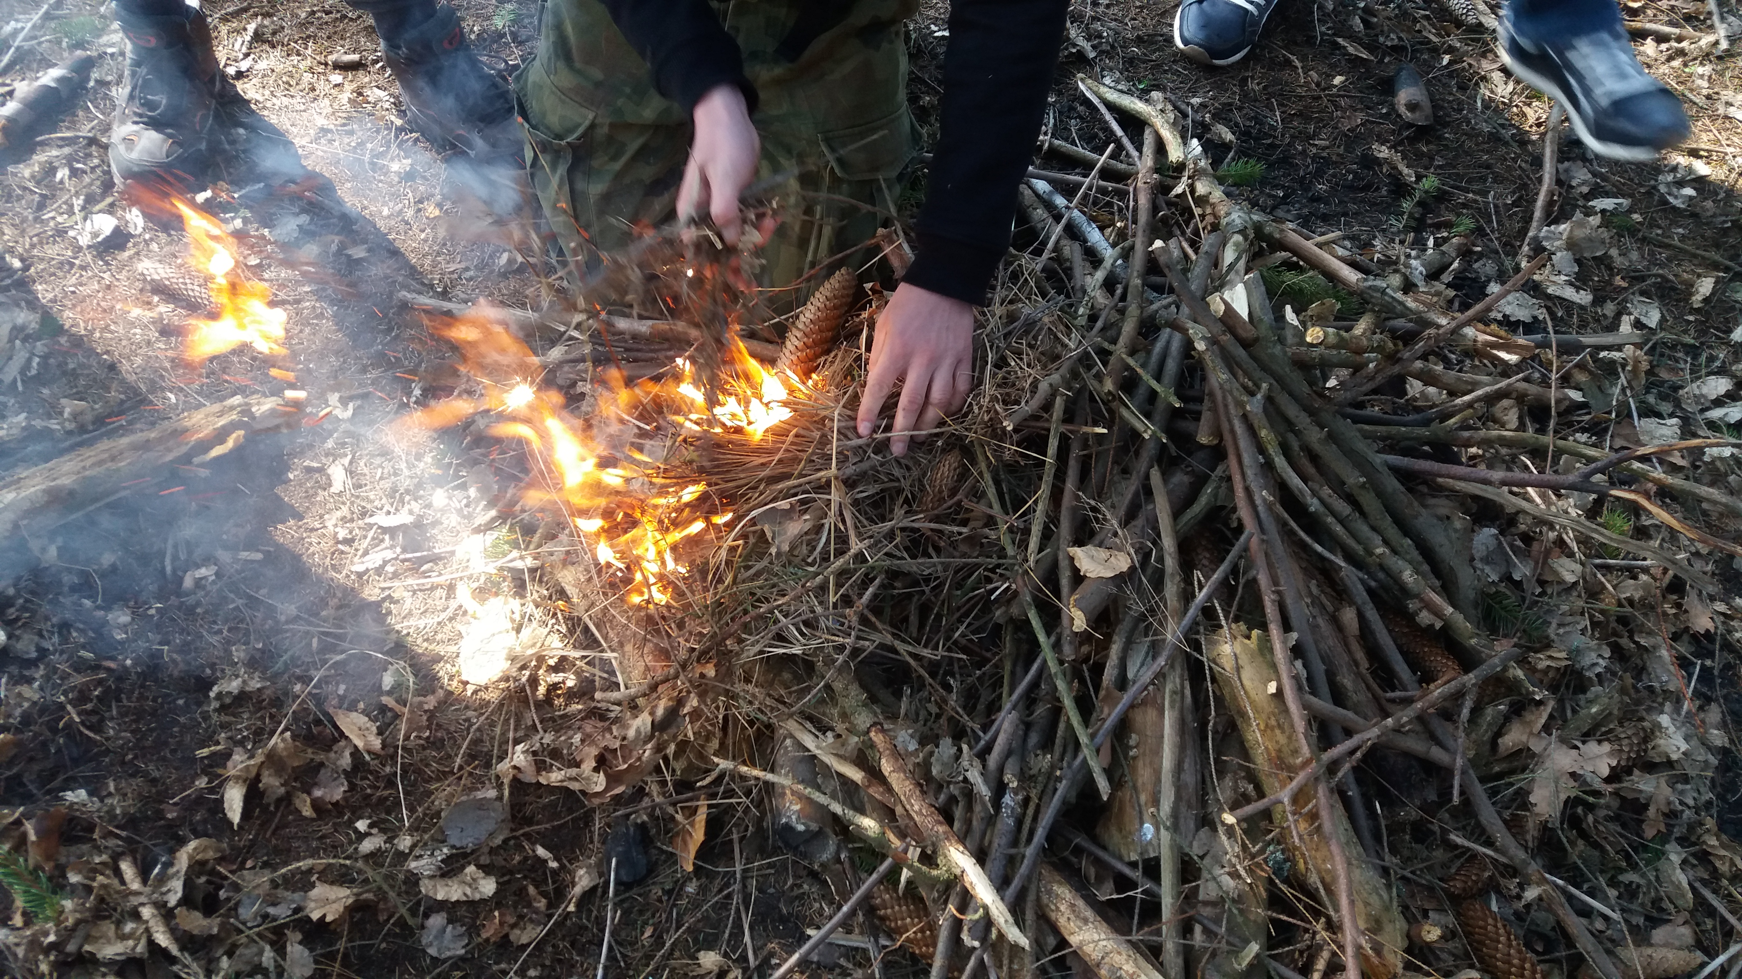
wiara i miłość

Slide 15
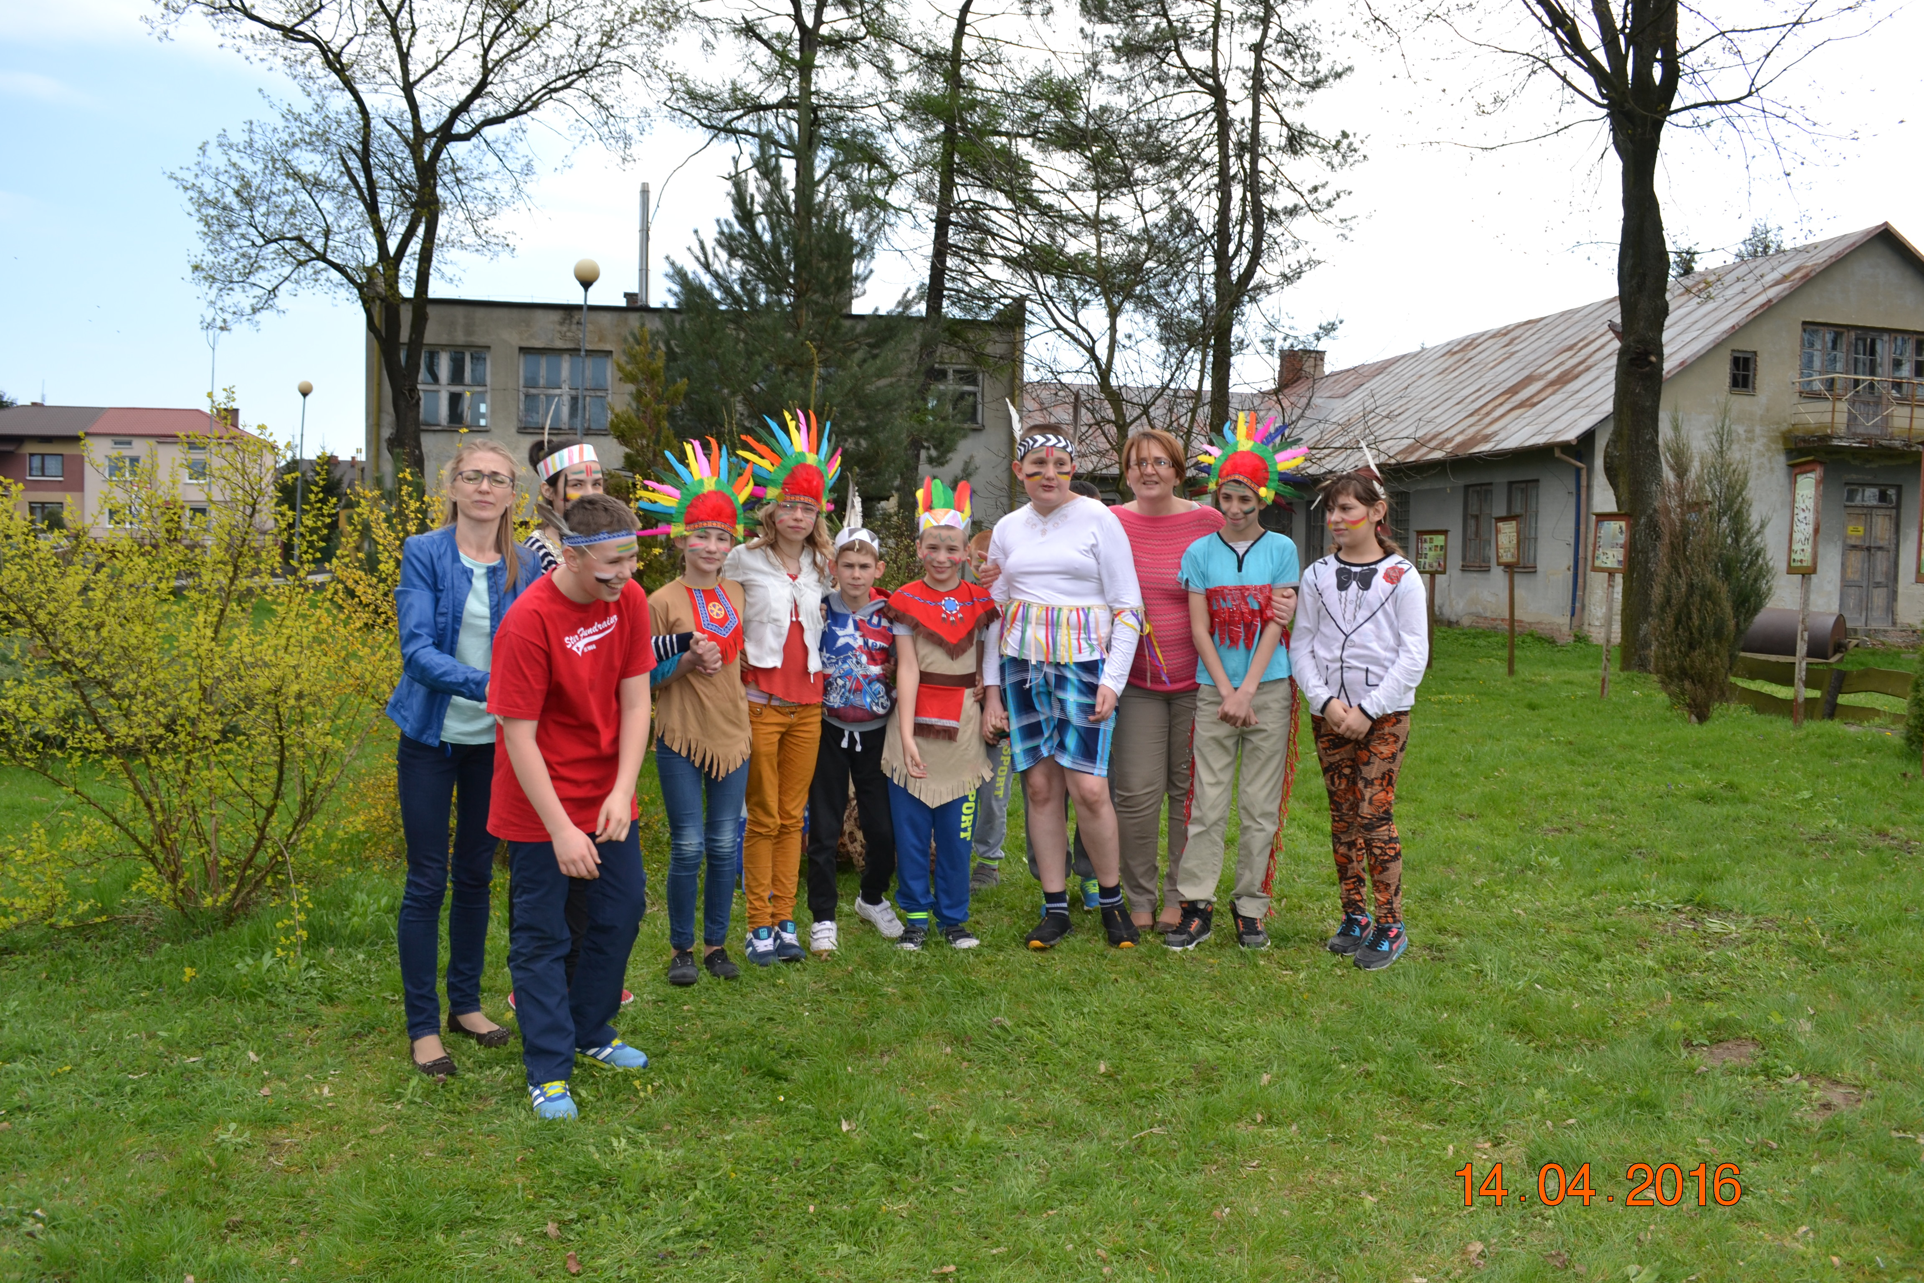
Jedynie dwie ...

Slide 16
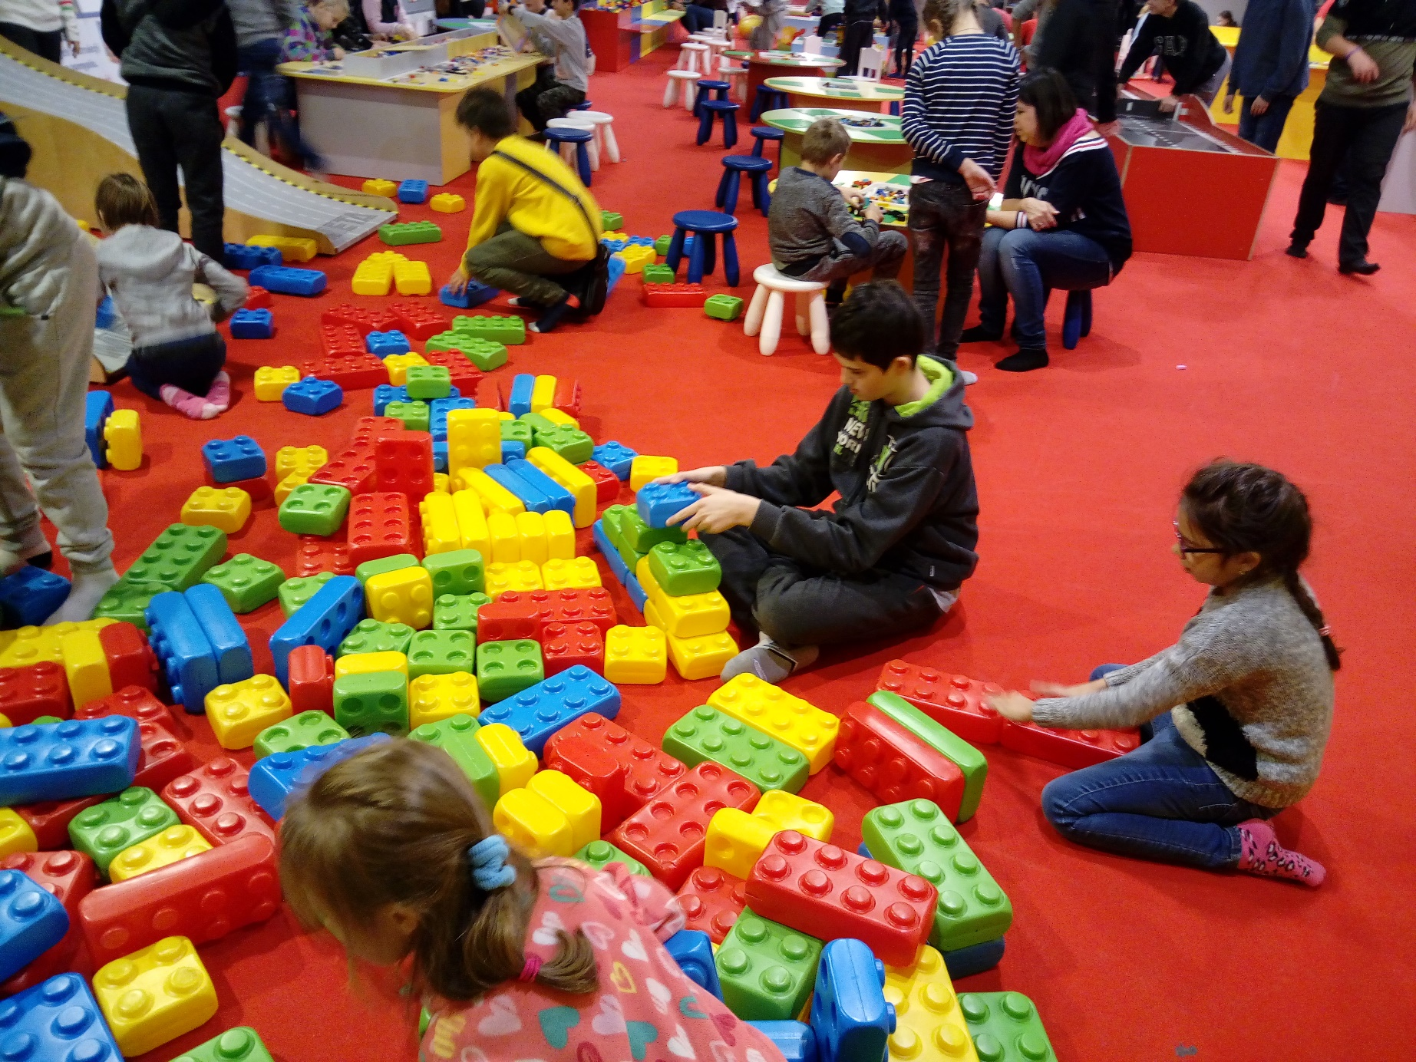
" wiara i miłość.”

Slide 17
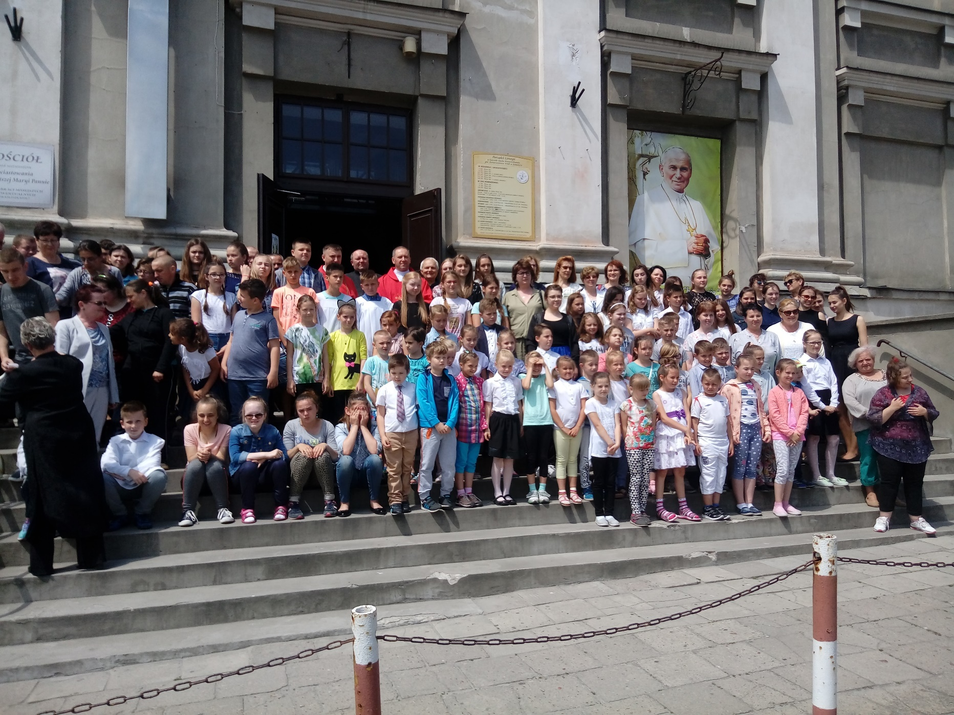
„Kto zdobył serce człowieka,
ten posiada całego człowieka.”

Slide 18
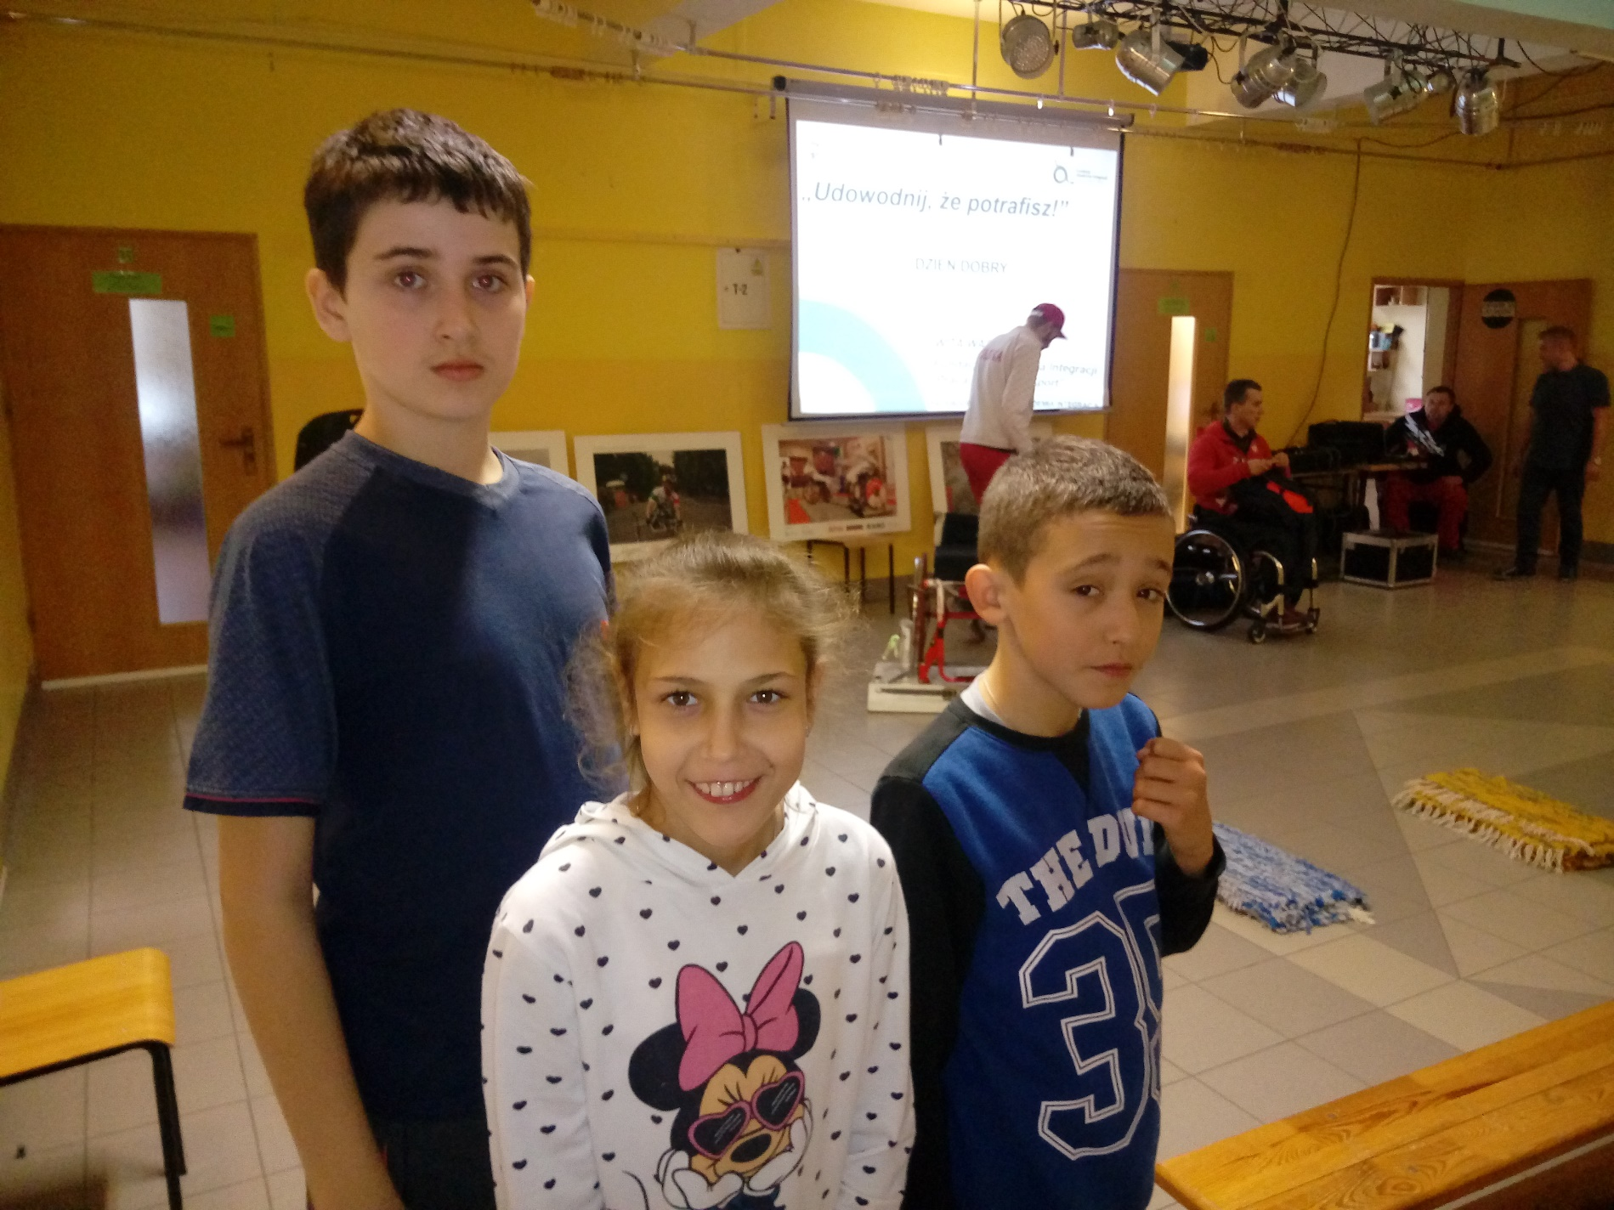
Moja wiara – moja miłość moja nadzieja

Slide 19
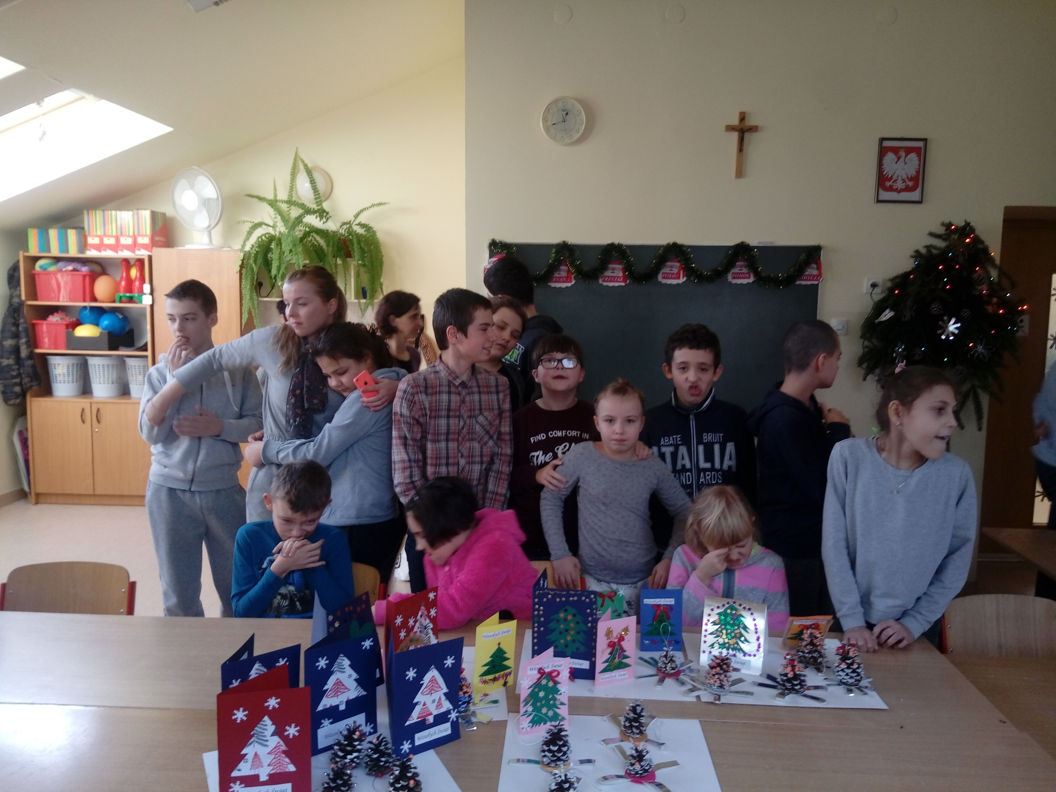
„Jedynie dwie rzeczy czynią nas szczęśliwymi: wiara i miłość.”

Slide 20
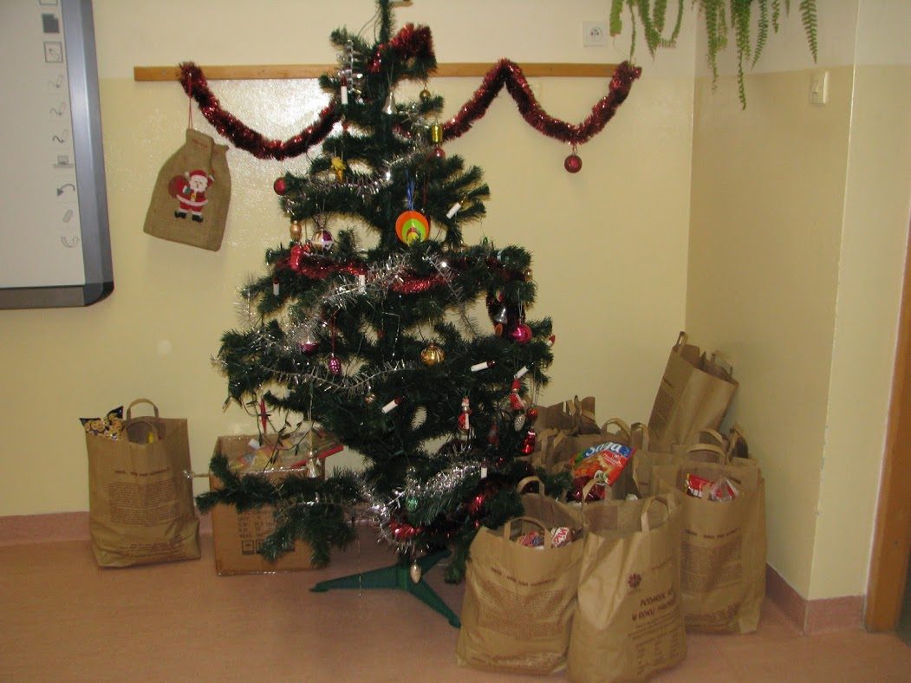
„Droga Miłości nazywa się Ofiarą.”

Slide 21
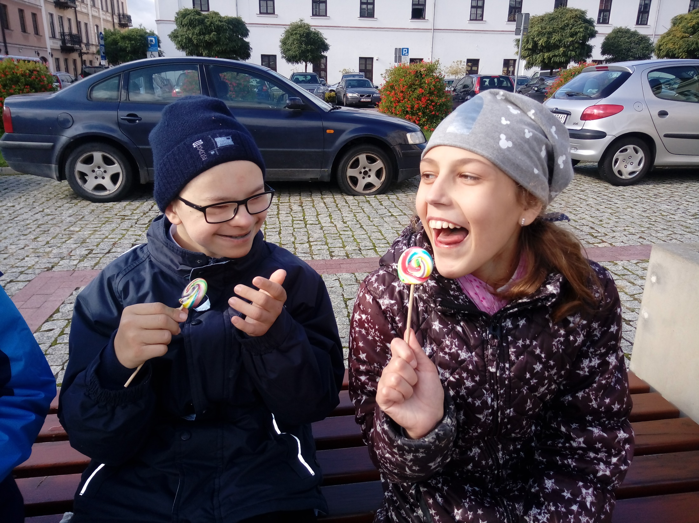
"Przyjaźń Jest najbardziej widocznym obliczem Boga na ziemi

Slide 22
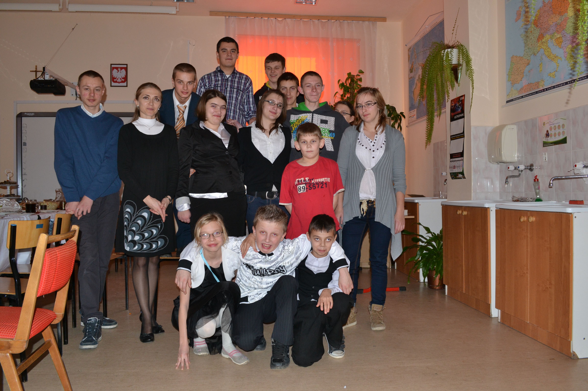
Tylko życie poświęcone innym warte jest przeżycia

Slide 23
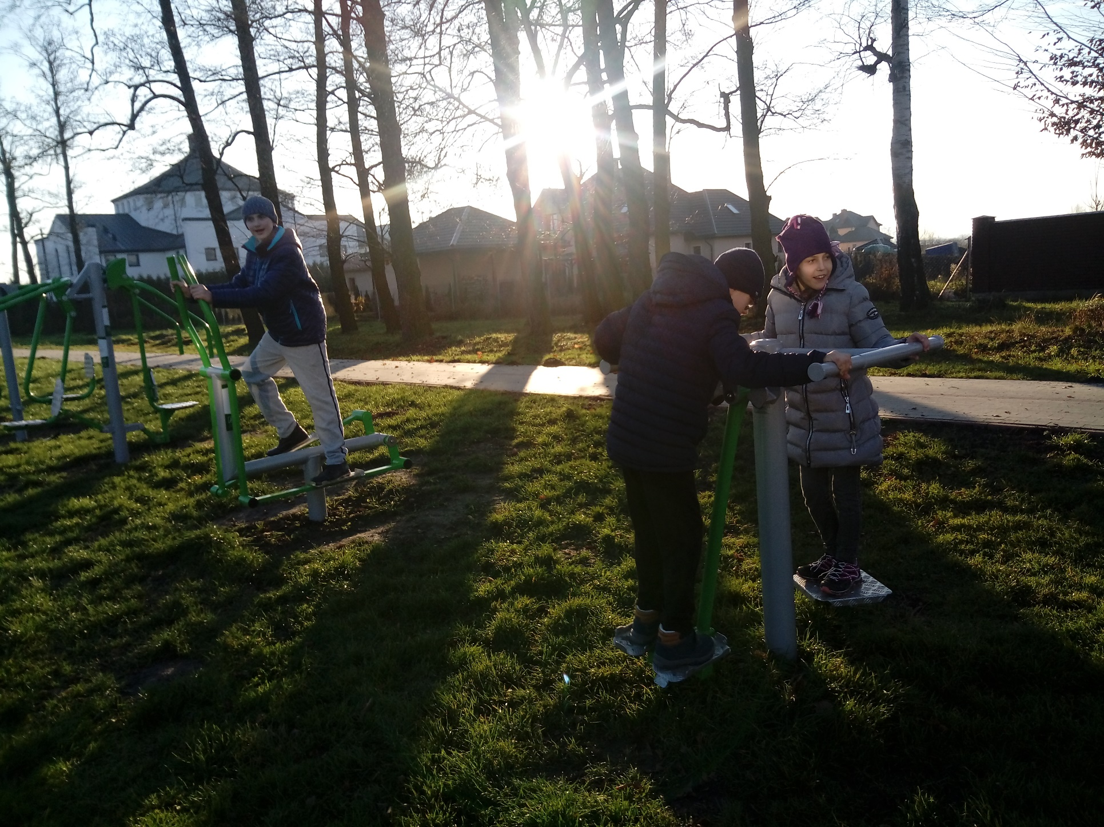
"Przyjaźń pozwala wyczuć świat niewidzialny. Jest ona najbardziej widocznym obliczem Boga na ziemi”

Slide 24
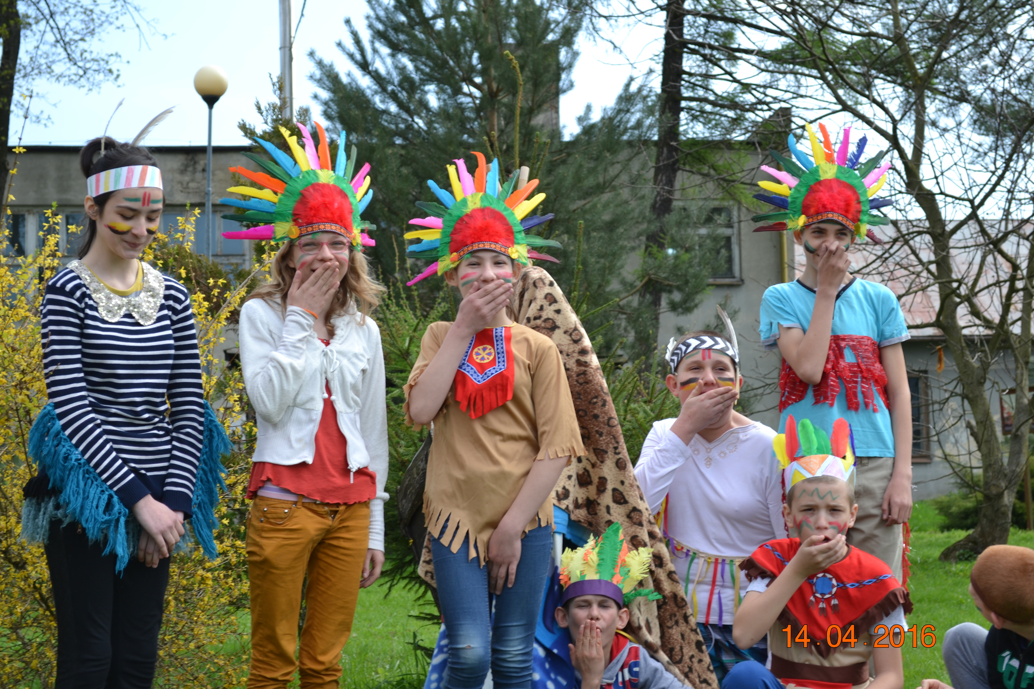
Przyjaciel - ktoś, przed kim można głośno myśleć.

Slide 25
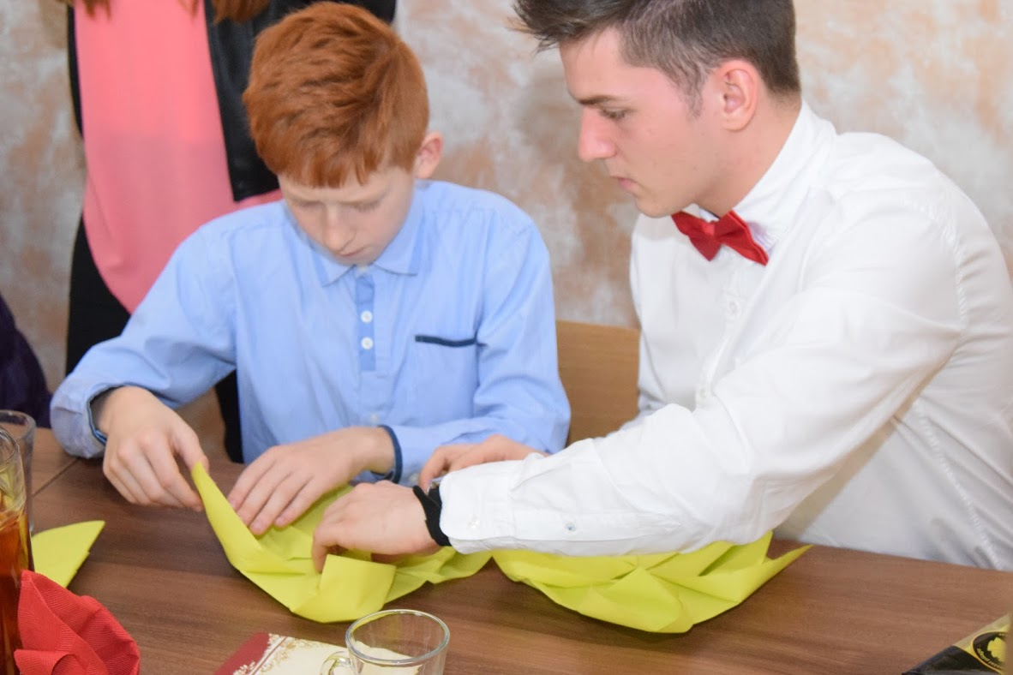
"Prawdziwym przyjacielem jest ten, dzięki któremu staję się lepszy"

Slide 26
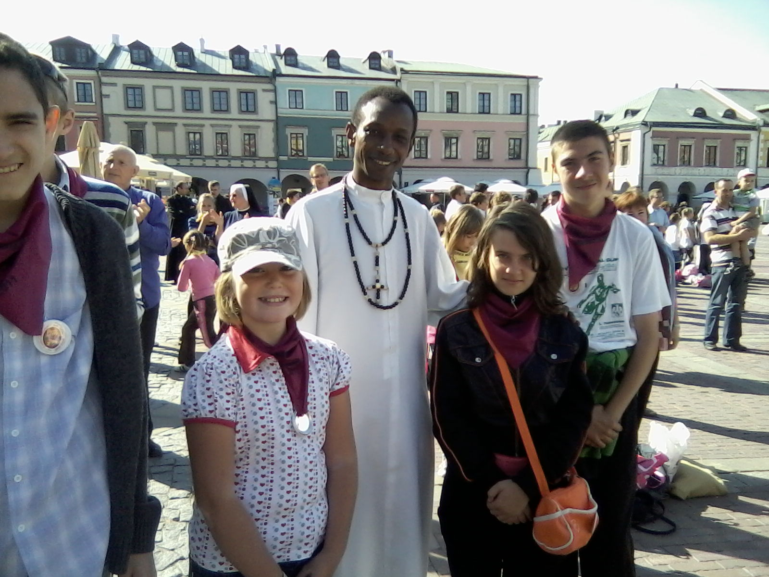
Przyjaciele są jak ciche anioły, które podnoszą nas, kiedy nasze skrzydła zapominają, jak latać

Slide 27
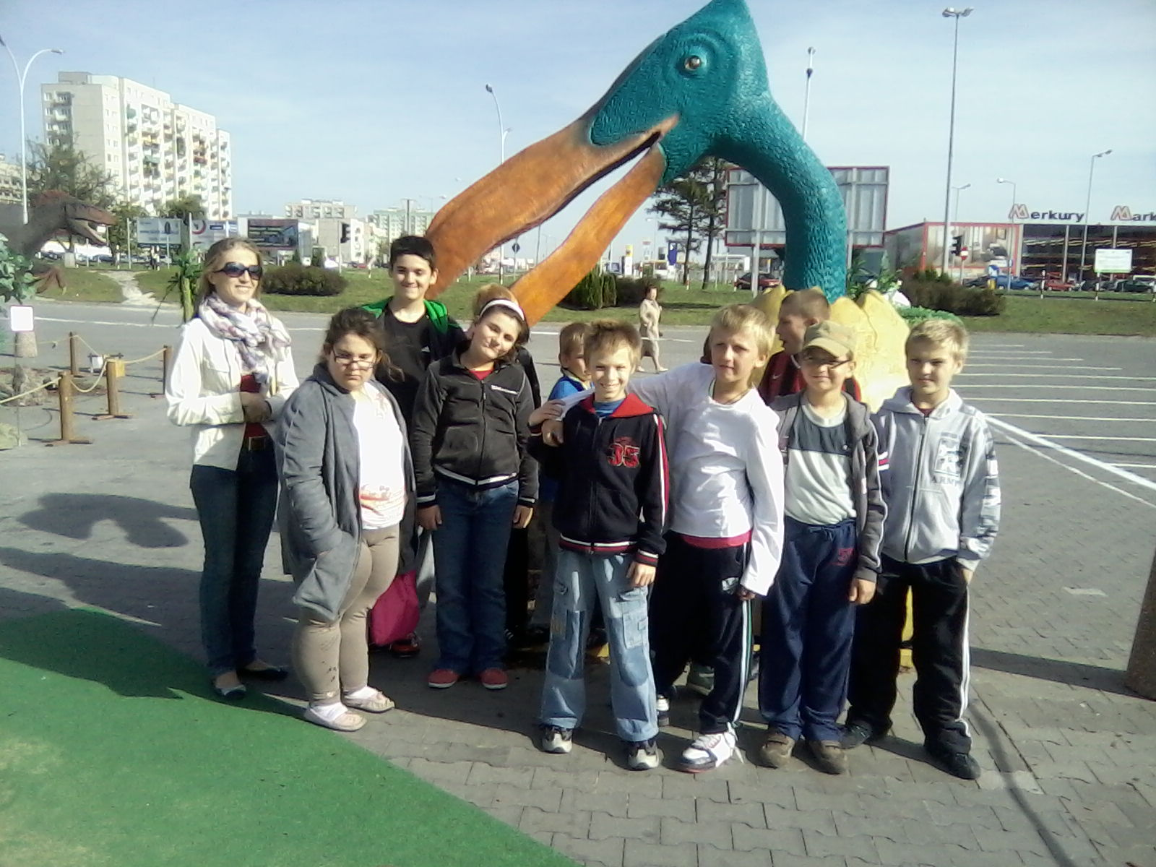
"ciesz się każdą wspólnie spędzoną chwilą"

Slide 28
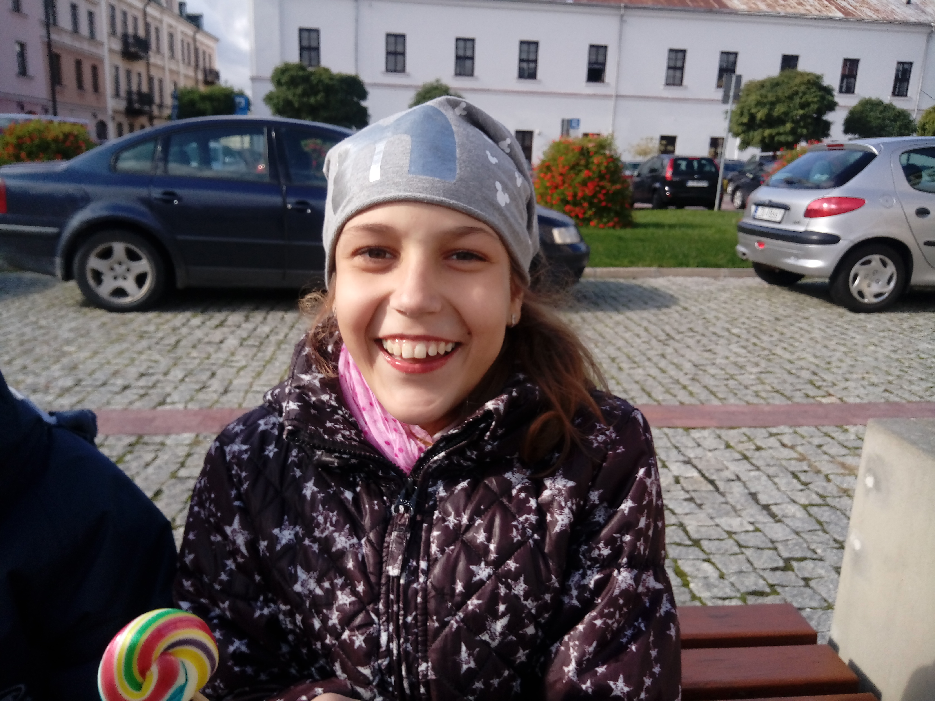
Gdy się zobaczyło tylko raz piękno szczęścia na twarzy ukochanej osoby, wiadomo już, że dla człowieka nie może być innego powołania, jak wzbudzanie tego światła na twarzach otaczających nas ludzi.

Slide 29
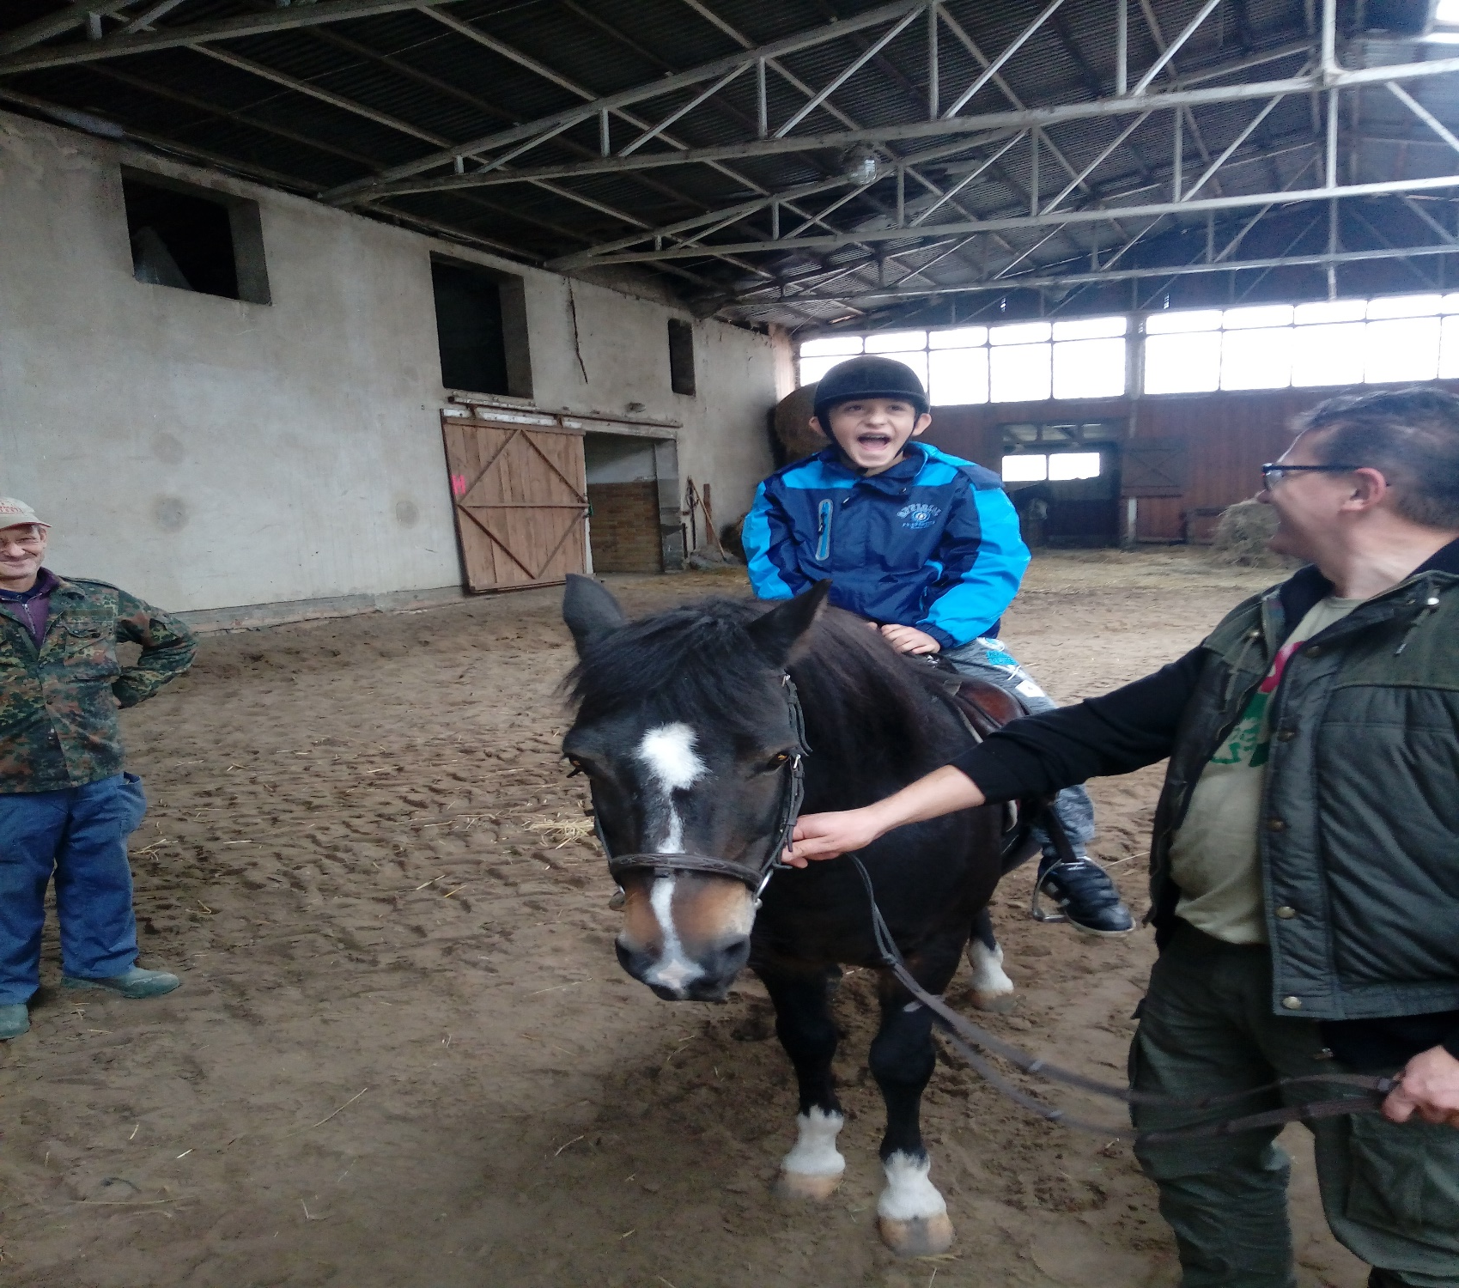
Gdy się zobaczyło tylko raz piękno szczęścia na twarzy ukochanej osoby...

Slide 30
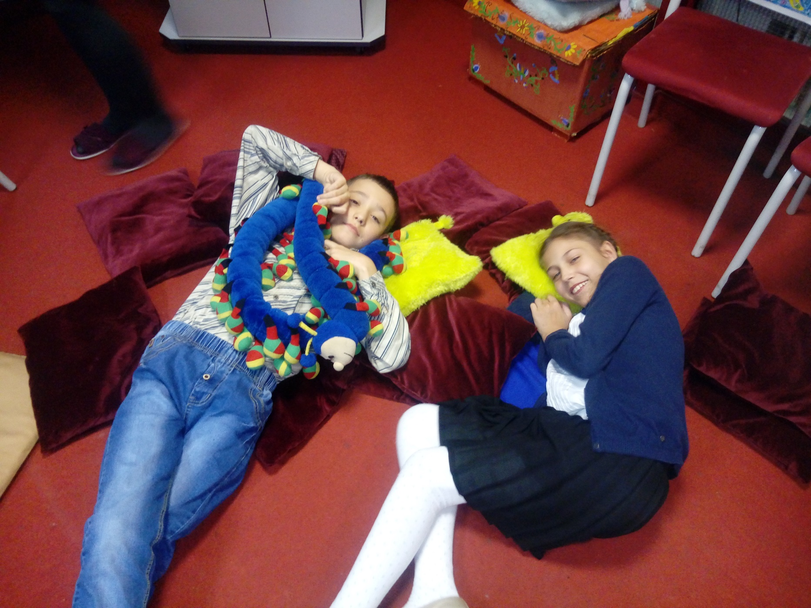
Nie ma światła,
które świeciłoby dla siebie samego.
Każde szczęście rozjaśnia świat.

Slide 31
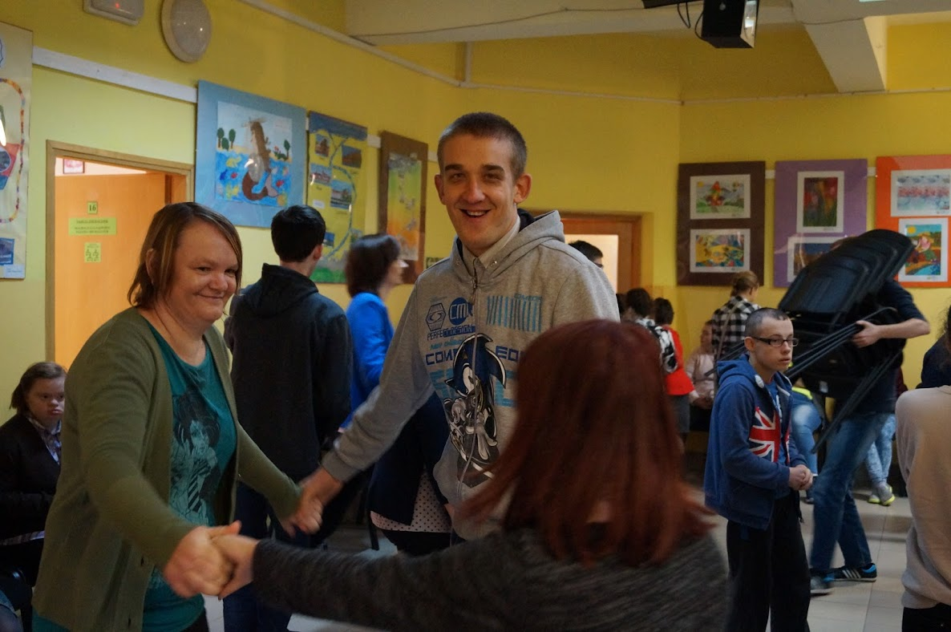
...Piękno szczęścia...

Slide 32
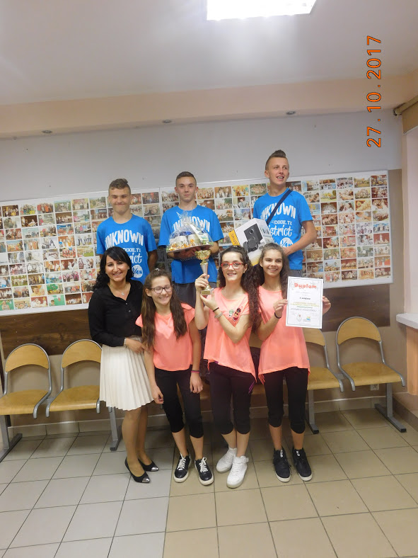
piękno szczęścia wypisane na naszych twarzach.​

Slide 33
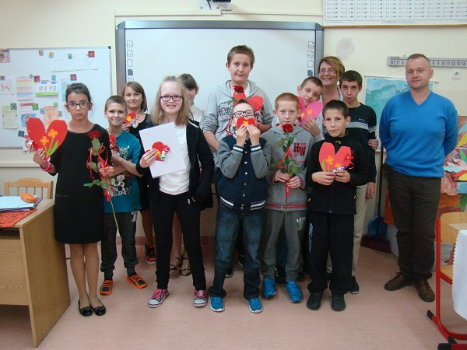
Szukać prawdy, kochać piękno, chcieć dobra, czynić najlepsze
- to zadanie i cel człowieka

Slide 34
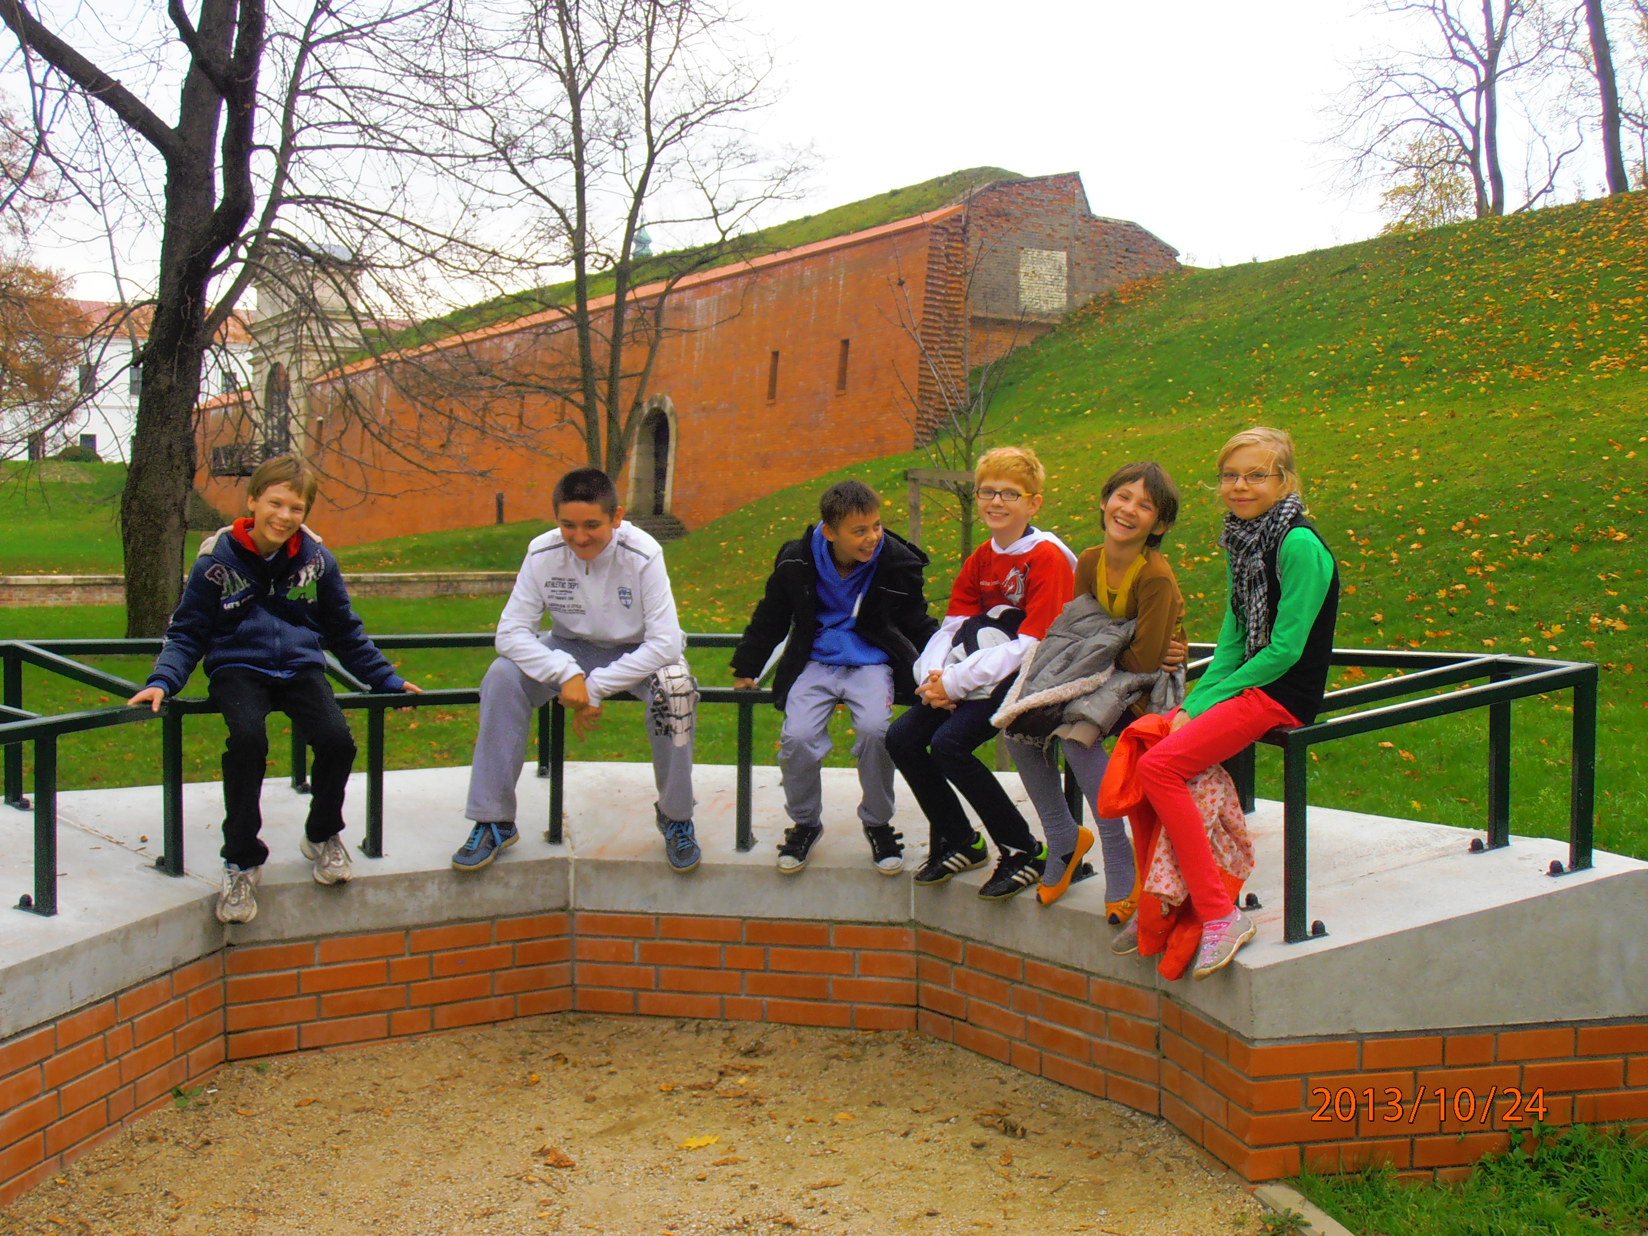
…by była to Ziemia spokojna i mądra,
Ziemia sprawiedliwa, wszystkim ludziom szczodra

Slide 35
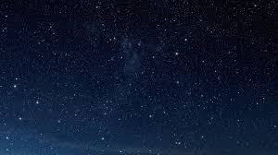
Szukać prawdy, kochać piękno, chcieć dobra, czynić najlepsze
- to zadanie i cel człowieka...
…by była to Ziemia spokojna
i mądra,
Ziemia sprawiedliwa, wszystkim ludziom szczodra

